Slide 1

골든듀 로열티 사용자 메뉴얼
2026년 4월 23일 (목)

Slide 2
목 차
접속 방법
주요 기능
로열티 매니지먼트
멤버십
멤버십 조회
멤버십 쿠폰
프로모션
프로모션 적용 (쿠폰/포인트/제품/매장)
프로모션 제품/매장 일괄 등록
포인트
포인트 발급 (개인/그룹)
쿠폰
쿠폰 발급 (개인/그룹)
쿠폰 한도 정책 설정
쿠폰 한도 정책(제품/매장)
4. 회원 360
회원 정보
주문/판매
멤버십
프로모션
쿠폰
포인트
매거진 구독
보고서
5. 별첨
① 첨부 자료

Slide 3
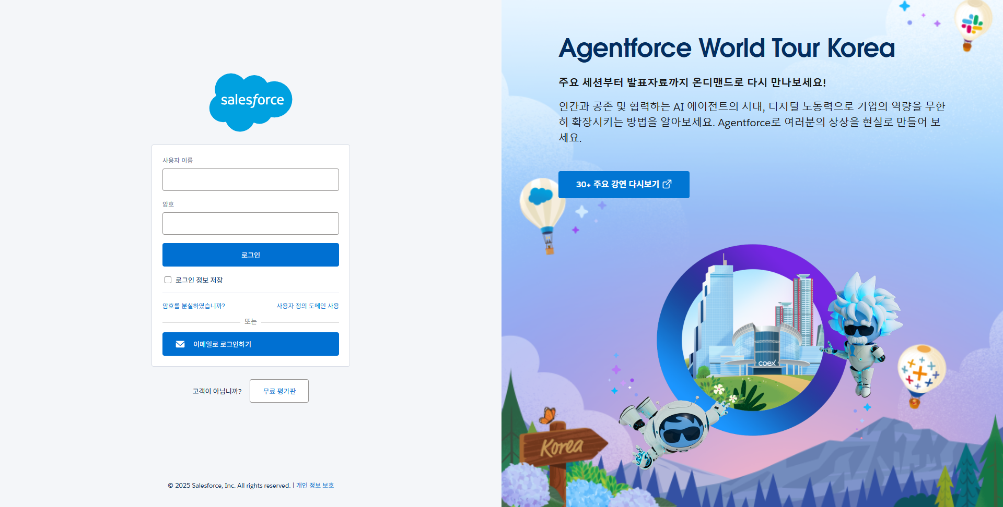
1. 접속 방법
접속 URL
https://login.salesforce.com/
통합회원을 관리하기 위한 관리자 화면에 접속합니다.
회원정보, 멤버십 정보, 포인트 정보, 쿠폰 정보, 프로모션 정보, 매거진 구독 정보 등 회원의 전반적인 정보를 조회하고 관리합니다.

Slide 4

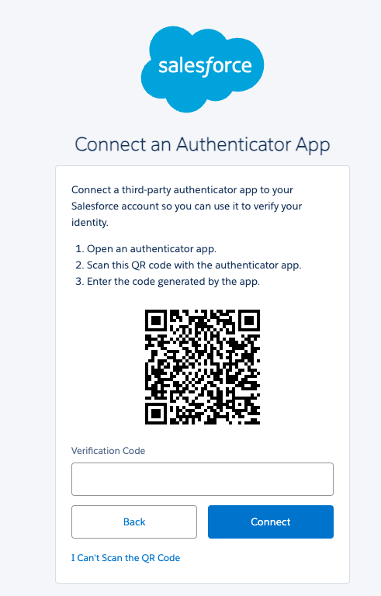
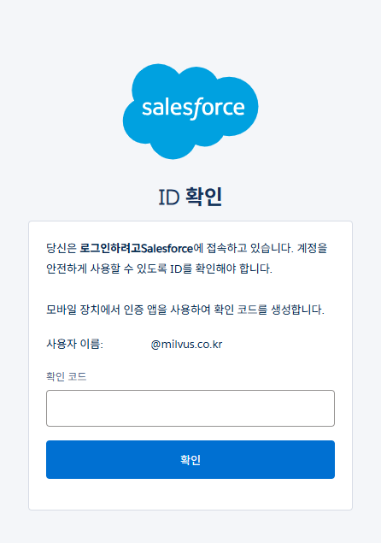
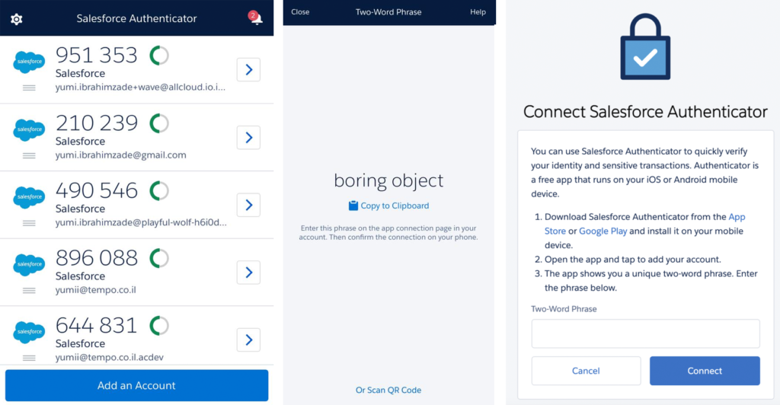
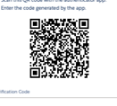
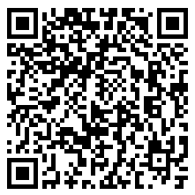
1. 접속 방법
접속 URL
https://login.salesforce.com/
계정 정보로 로그인을 시도하면 ID확인 창이 뜹니다.
Salesforce Authenticator 모바일 앱을 설치한 후, 해당 QR를 인식해 계정 등록을 완료 후
확인 코드를 입력해 로그인합니다. 보안상 확인 코드는 30초마다 리셋됩니다.
5
2
3
4
1
Scan QR Code

Slide 5

2. 주요 기능
관리자 화면의 네비게이션 바를 클릭하여 각 주제별 회원정보를 조회합니다.
주제별 리스트 화면에서 필요한 항목을 추가/삭제 하거나 필터링하여 조회할 수 있습니다.
⑤ 검색
1) 검색창 (Global Search) 에서 Salesforce 내에서 레코드(계정, 연락처, 기회, 케이스 등)와 관련 정보를 빠르게 검색 가능
⑥ 아이콘 메뉴
1) 전역작업
2) 세일즈포스 도움말
3) 설정 메뉴
4) 알림
5) 사용자 프로필
5
6
 | 전역 작업 (Global Action) | 새로운 레코드(예: 기회, 연락처, 계정 등) 를 빠르게 생성하는 버튼
 | 세일즈포스 도움말 | Salesforce 관련 공식 도움말과 문서를 제공 ‘지원 받기’ 통해 Set up 설정으로 해결되지 않는 건 문의
 | 설정 메뉴 (Set Up) | 관리자(admin) 및 개발자가 주로 활용 (=컴퓨터의 제어판) 사용자, 보안, 오브젝트, 자동화 등 시스템을 구성하는 기능
 | 알림 | 중요한 업데이트 및 시스템 알림을 표시 (승인 요청, 시스템 메시지, 워크플로우 알림
 | 사용자 프로필 | 현재 로그인한 사용자의 프로필 메뉴 사용자 정보, 설정, Salesforce 계정 로그아웃 등의 기능 포함

Slide 6
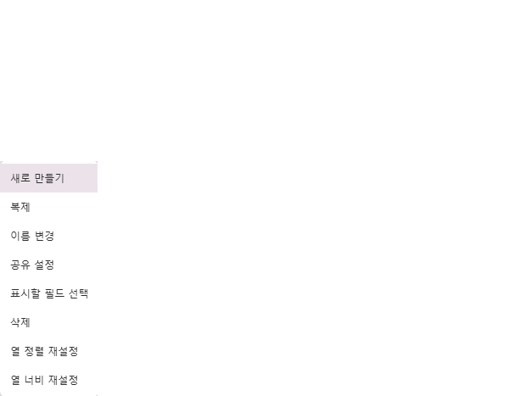
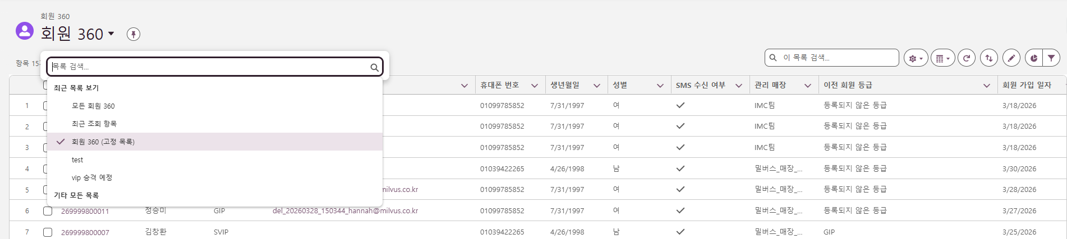

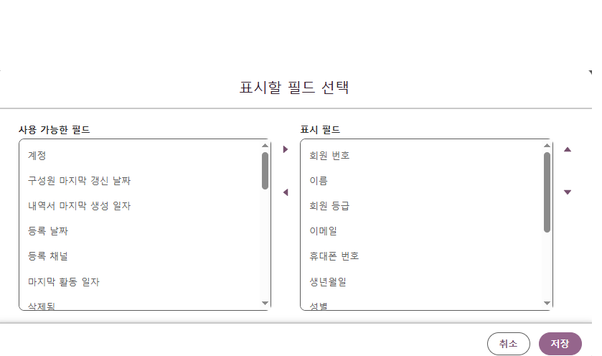
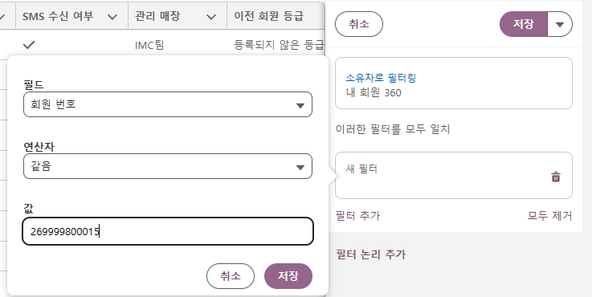
2. 주요 기능 – 리스트 뷰 페이지
① 네비게이션 바 / 탭
1) 관리 주제별로 구성된 관리자 화면 메뉴
2) 메뉴 클릭하여 주제별 리스트 화면 조회
② 리스트 목록 선택
1) 기본 제공되는 리스트 목록 및 관리자가 사용자정의로 지정한 리스트 목록 선택
2) 자주보는 리스트 목록을 설정하고 조회
3) → 리스트 목록 고정하여 조회 가능
③ 목록 보기 컨트롤
1) 조회되는 리스트의 데이터 항목 편집
2) 관리자가 조회하거나 제외할 필드를 선택하여 설정
④ 필터 설정
1) 조회되는 리스트의 항목을 필터
2) 필터를 여러 개 설정하여 AND 조건으로 조회 가능
3) 필터 추가 제거하여 데이터 조회
관리자 화면의 네비게이션 바를 클릭하여 각 주제별 회원정보를 조회합니다.
주제별 리스트 화면에서 필요한 항목을 추가/삭제 하거나 필터링하여 조회할 수 있습니다.
1
2
4
3

Slide 7
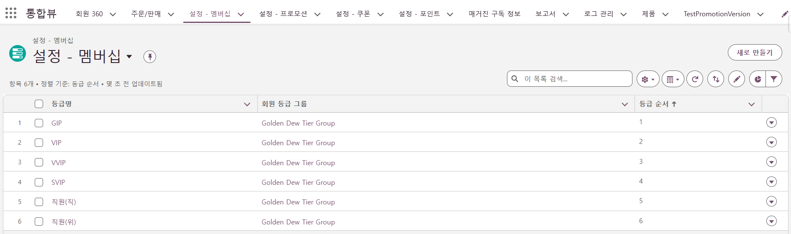
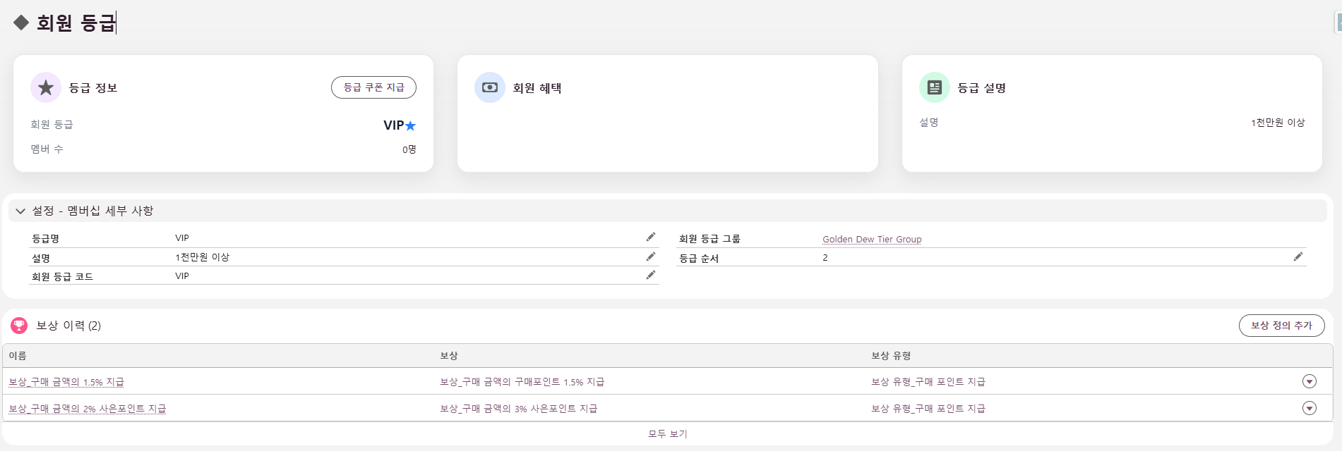
3. ① 멤버십
고객별 구매 이력과 등급, 적립 포인트, 혜택 적용 현황 등을 통합적으로 확인할 수 있습니다. 이를 통해 일반 고객부터 우수 고객까지 회원 상태에 맞는 서비스를 제공할 수 있으며, 고객 관리의 정확성과 효율성을 높일 수 있습니다.
① 멤버십 정보
멤버십 정보 조회
② 멤버십 구분 클릭
멤버십 상세 : 해당 등급별 회원 수, 등급 혜택, 등급 설명 확인
보상 이력 : 해당 등급에 적용 되는 보상 이력 확인, 보상 이력 추가 버튼으로 보상 선택 목록에서 추가 가능
1
2

Slide 8
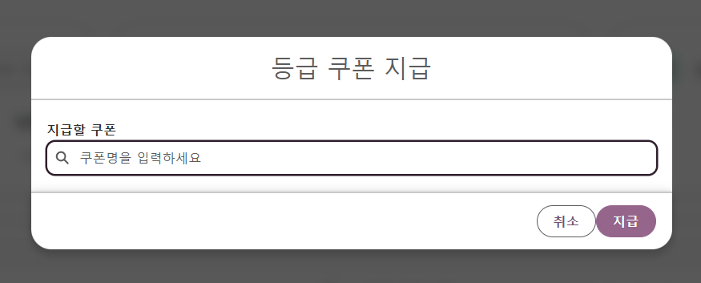
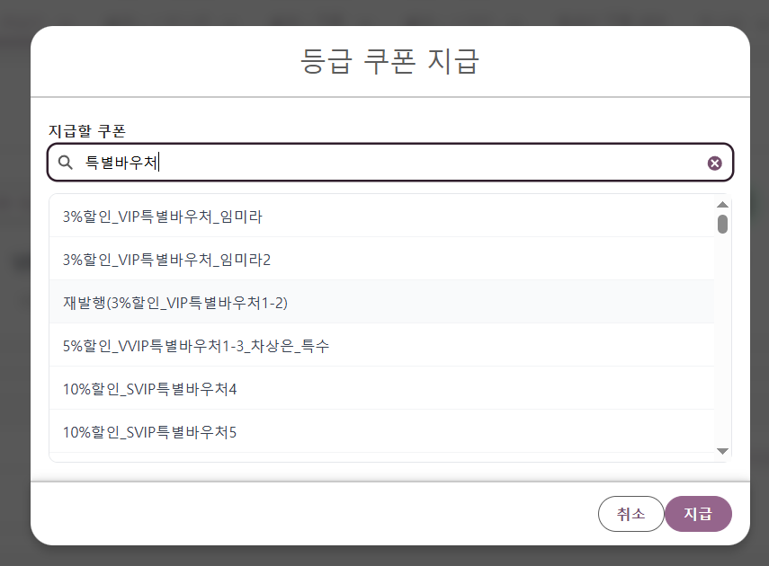
3. ① 멤버십 – 쿠폰
③ 멤버십 쿠폰 지급
1) 쿠폰명을 검색하여 사용 가능한 쿠폰 지급 목록에서 선택한 후, 해당 등급 다수 회원에게 쿠폰 지급
회원 등급 기준 쿠폰 지급을 통해 운영 효율을 높이고, 회원 혜택을 체계적으로 관리하여
고객 관리 품질을 향상시킬 수 있습니다.
3

Slide 9
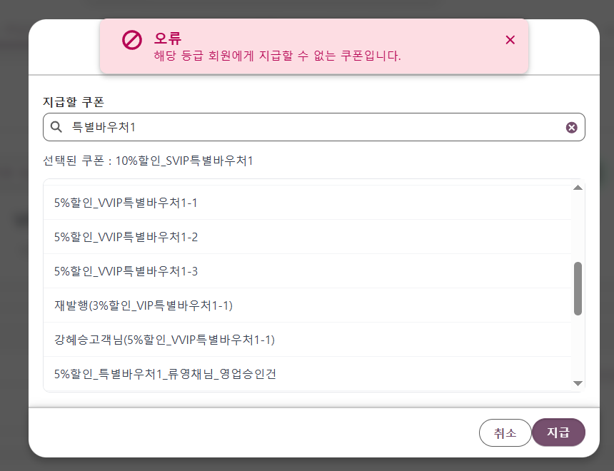
3. ① 멤버십 – 쿠폰
회원 등급에 맞는 쿠폰을 검색해 지급하며, 조건이 일치하지 않는 경우 지급이 제한되어 정확하고 효율적인 회원 혜택 관리가 가능합니다.

Slide 10
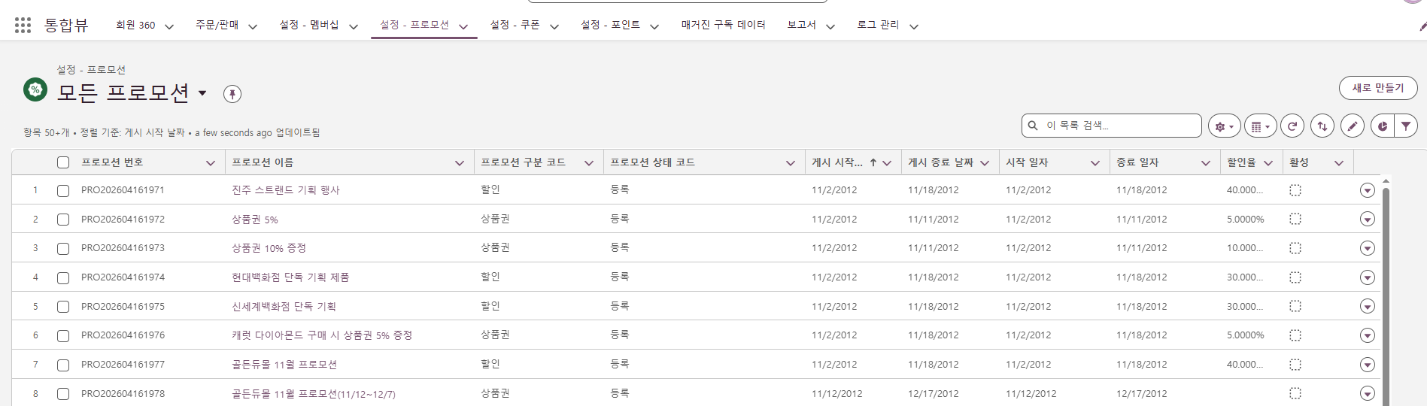
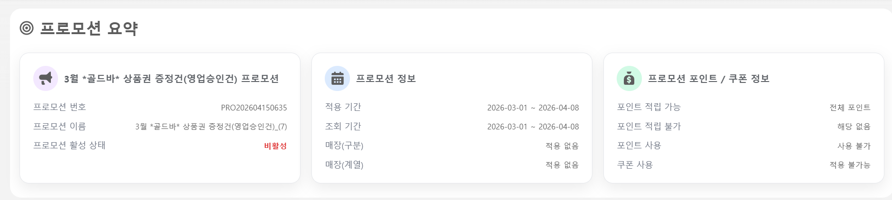
3. ② 프로모션
① 프로모션 정보
프로모션 이름으로 특정 프로모션 정보 조회
② 프로모션 구분 클릭
프로모션 요약 : 프로모션 상세 정보, 포인트/쿠폰 정보 확인
프로모션 정보 - 적용 기간 : 프로모션 실 적용 기간 - 조회 기간 : 프로모션 사용 가능 조회 기간
★ 프로모션 적용 기준 ★ - 프로모션 활성 상태가 활성인 경우 - 당일 기준 시작 일자와 종료 일자내에 유효한 경우 (한 개라도 충족되지 않으면 적용 불가)
★ 프로모션 재사용 ★ - 시작/종료 일자(및 게시 시작/종료 일자)를 연장하고 활성 상태로 변경하면 다시 적용 가능
회원 등급, 대상 매장, 대상 품목, 적용 기간 등의 조건에 따라 다양한 맞춤형 혜택을 운영할 수 있습니다. 이를 통해 포인트 지급은 물론, 특정 고객군이나 특정 상품을 대상으로 한 차별화된 프로모션을 보다 유연하게 설정할 수 있습니다.
1
2

Slide 11
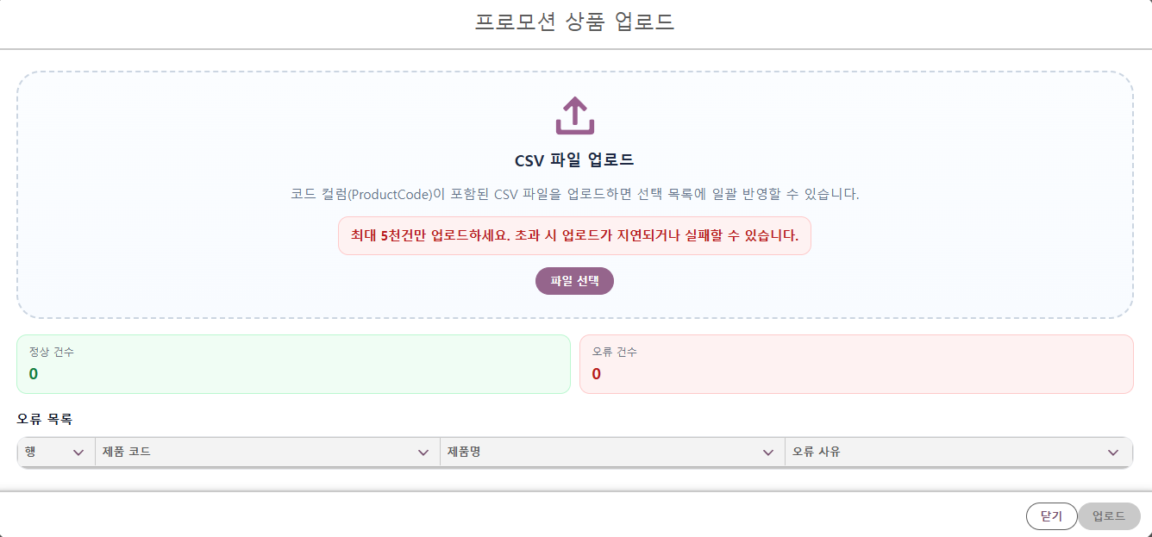
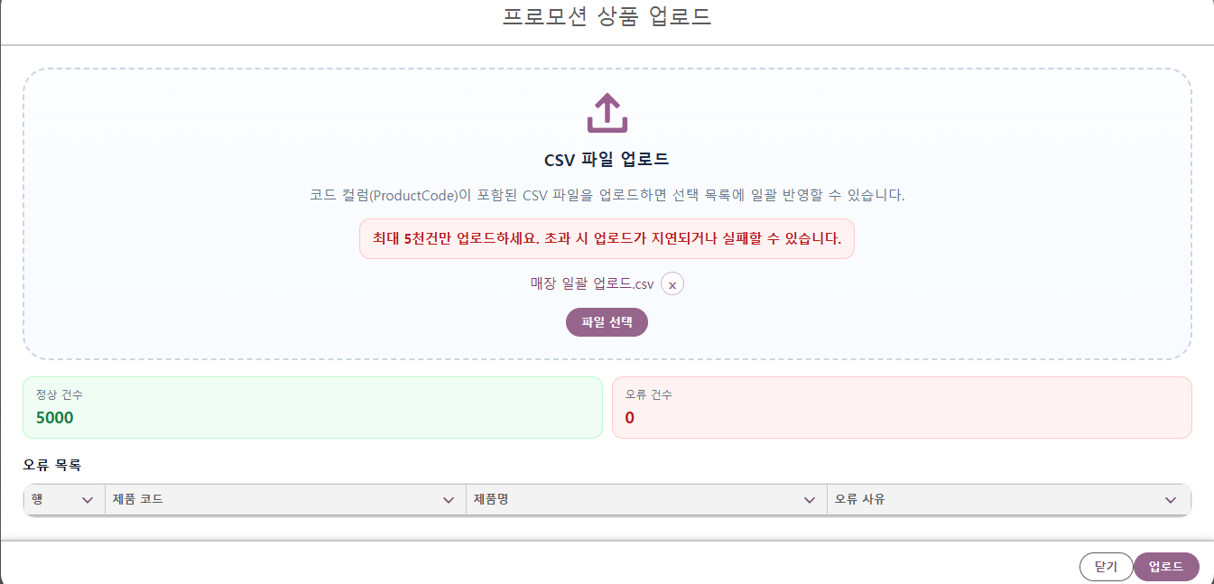
3. ② 프로모션 – 제품 일괄 등록
③ 엑셀 업로드 방식
제품 등록 버튼 클릭 시, CSV 파일 업로드 방식(쉼표 분리)으로 프로모션 적용 가능 제품을 일괄 등록할 수 있습니다
업로드 전 성공/실패 건수 파악과 함께 유효한 제품 코드와 오류 내역을 미리 확인한 후 등록할 수 있습니다.
※ 업로드 시 헤더 항목은 업로드 화면에서도 안내되며, 전체 항목을 확인하시려면 [별첨] - 엑셀 업로드 파일 헤더 항목 요약표를 참고하시기 바랍니다.
제품 등록 기능을 통해 대량 제품에 대한 프로모션을 일괄 처리 방식으로 지급할 수 있습니다.
3
※ 모든 업로드 파일은 CSV (쉼표로 분리) (*.csv) 형식으로 저장해야 합니다.
※ 파일 권장량 초과 시 업로드가 실패할 수 있습니다. 반드시 권장량을 지켜 주시길 바랍니다.

Slide 12
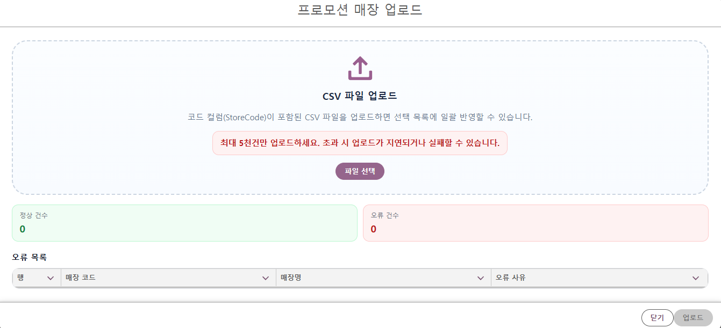
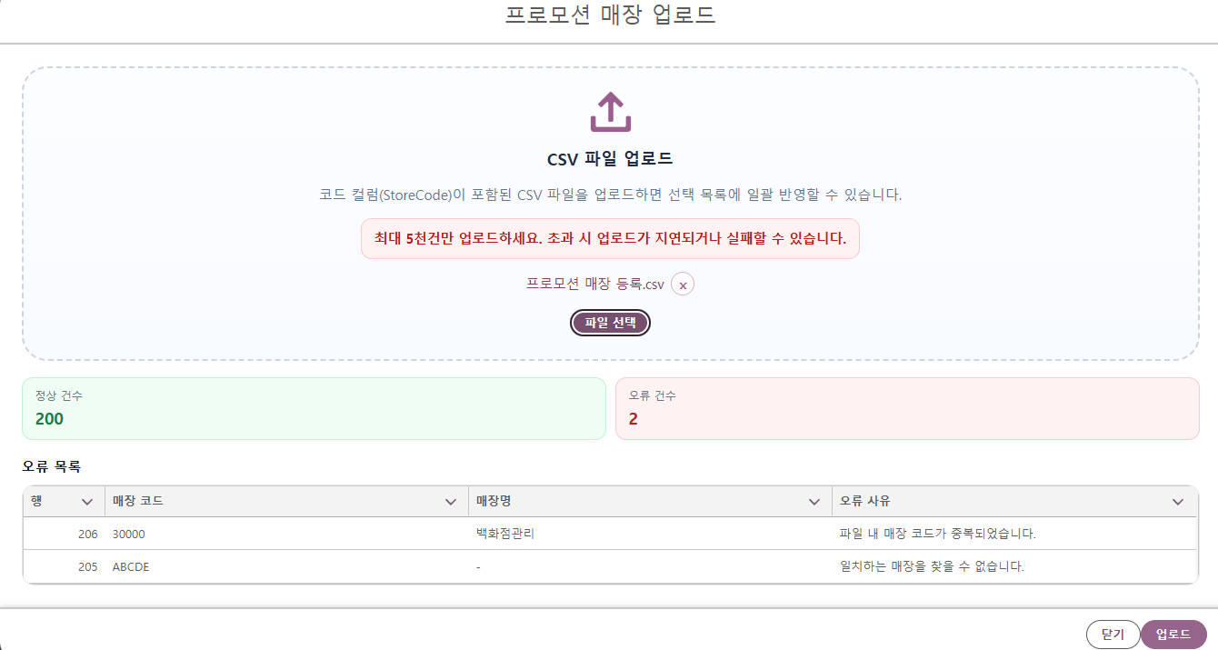
3. ② 프로모션 – 매장 일괄 등록
④ 엑셀 업로드 방식
매장 등록 버튼 클릭 시, CSV 파일 업로드 방식(쉼표 분리)으로 프로모션 적용 가능 매장을 일괄 등록할 수 있습니다.
업로드 전 성공/실패 건수 파악과 함께 유효한 매장 코드와 오류 내역을 미리 확인한 후 등록할 수 있습니다.
※ 업로드 시 헤더 항목은 업로드 화면에서도 안내되며, 전체 항목을 확인하시려면 [별첨] - 엑셀 업로드 파일 헤더 항목 요약표를 참고하시기 바랍니다.
매장 등록 기능을 통해 대량 매장에 대한 프로모션을 일괄 처리 방식으로 지급할 수 있습니다.
4
※ 모든 업로드 파일은 CSV (쉼표로 분리) (*.csv) 형식으로 저장해야 합니다.
※ 파일 권장량 초과 시 업로드가 실패할 수 있습니다. 반드시 권장량을 지켜 주시길 바랍니다.

Slide 13
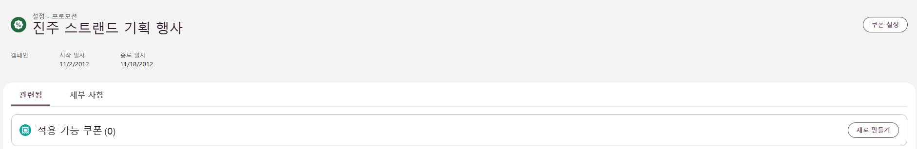
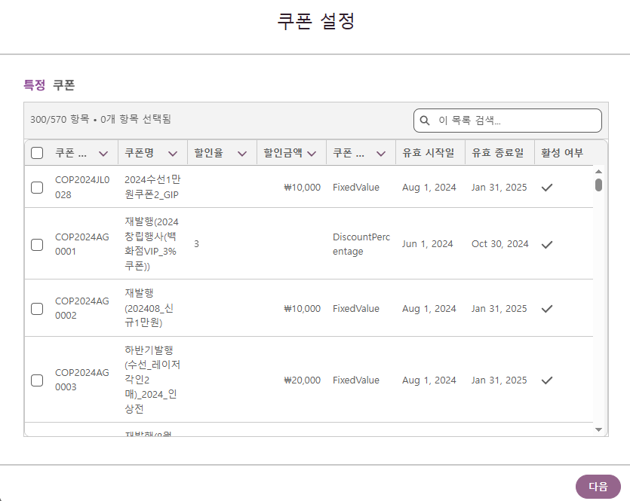
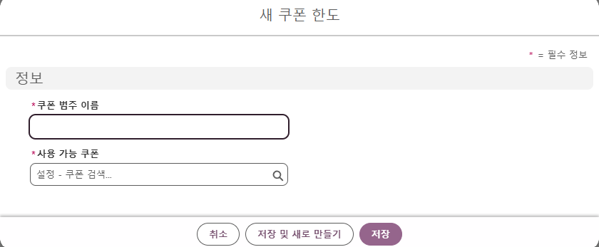
3. ② 프로모션 – 쿠폰 설정
⑤ 쿠폰 설정
프로모션에 대한 특정 쿠폰 적용 가능
적용된 프로모션 쿠폰은 [관련됨] – 적용 가능 쿠폰에서 조회 가능
⑥ [관련됨] – 적용 가능 쿠폰 새로 만들기
Salesforce 표준 기능으로 동작하며, 쿠폰 범주 이름과 사용 가능 쿠폰을 지정하여 새 쿠폰 한도를 등록
쿠폰 범주 이름 : 프로모션 쿠폰 이름 설정
사용 가능 쿠폰 : 해당 프로모션 적용 쿠폰 설정
저장 및 새로 만들기 : 새 쿠폰 한도 저장 후, 창이 유지되어 연속으로 쿠폰 한도 생성 가능
저장 : 새 쿠폰 한도 저장 후, 창이 닫히고 생성 완료
2) 버튼 클릭 시, 해당 쿠폰 데이터 수정/삭제 가능
쿠폰 설정 기능과 적용 가능 쿠폰에서 추가 기능을 통해 프로모션에 특정 쿠폰을 적용할 수 있습니다.
5
6

Slide 14
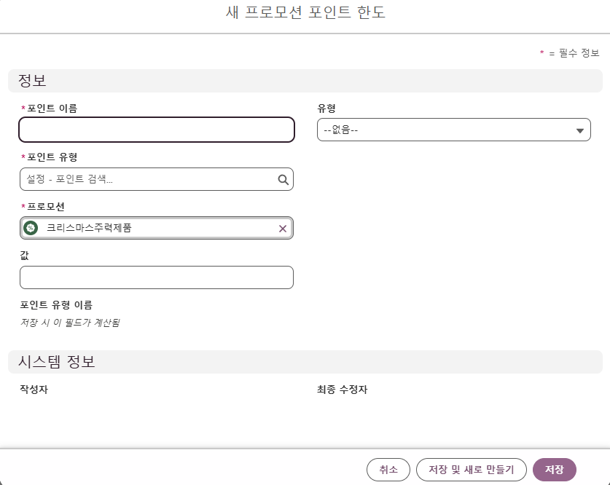
3. ② 프로모션– 포인트
⑦ 프로모션 포인트 생성
Salesforce 표준 기능으로 동작하며, 새 프로모션 포인트 등록/적용 가능
포인트 이름 : 새 적용 가능 포인트 이름 설정
포인트 유형 : 적용 포인트 종류 설정
값 : 포인트 값 설정
유형 : 포인트의 적용 값 설정
저장 및 새로 만들기 : 새 쿠폰 한도 저장 후, 창이 유지되어 연속으로 쿠폰 한도 생성 가능
저장 : 새 쿠폰 한도 저장 후, 창이 닫히고 생성 완료
★프로모션 N배 적립은 적용 가능 포인트를 N개 새로 만들기 생성 필수 ★
2) 버튼 클릭 시, 해당 포인트 데이터 수정/삭제 가능
[관련됨] 적용 가능 포인트 – 새로 만들기를 통해 프로모션 포인트를 생성 및 설정할 수 있습니다.
7
★프로모션 N배 적립은 N개 만큼 적용 가능 포인트를 설정해야 적립 조건 적용됩니다. ★ ex) 더블 적립 시, 두 개의 적용 가능 포인트를 새로 생성하셔야 합니다.

Slide 15
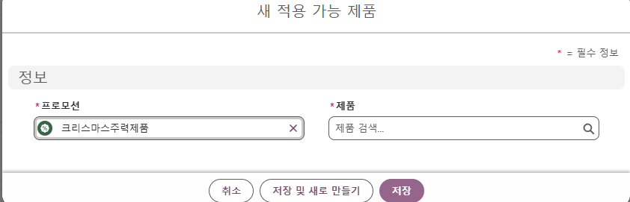
3. ② 프로모션– 제품
⑧ 프로모션 제품 생성
Salesforce 표준 기능으로 동작하며, 새 프로모션 제품 등록/적용 가능
제품 : 해당 프로모션 적용 가능 제품 설정
저장 및 새로 만들기 : 새 쿠폰 한도 저장 후, 창이 유지되어 연속으로 쿠폰 한도 생성 가능
저장 : 새 쿠폰 한도 저장 후, 창이 닫히고 생성 완료
2) 버튼 클릭 시, 해당 제품 데이터 수정/삭제 가능
[관련됨] 적용 가능 제품 - 추가를 통해 프로모션 제품을 생성 및 설정할 수 있습니다.
8

Slide 16
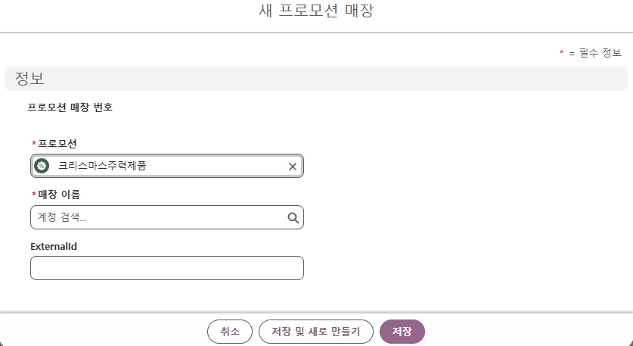
3. ② 프로모션- 매장
⑨ 프로모션 매장 생성
Salesforce 표준 기능으로 동작하며, 새 프로모션 매장 등록/적용 가능
매장 : 해당 프로모션에 적용 가능 매장 설정
저장 및 새로 만들기 : 새 쿠폰 한도 저장 후, 창이 유지되어 연속으로 쿠폰 한도 생성 가능
저장 : 새 쿠폰 한도 저장 후, 창이 닫히고 생성 완료
2) 버튼 클릭 시, 해당 매장 데이터 수정/삭제 가능
[관련됨] 적용 가능 매장 – 새로 만들기를 통해 프로모션 제품을 생성 및 설정할 수 있습니다.
9

Slide 17
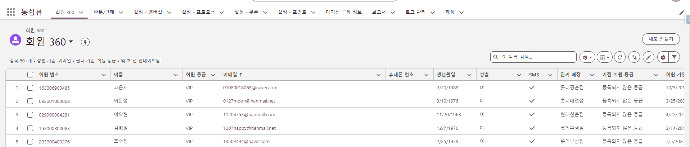
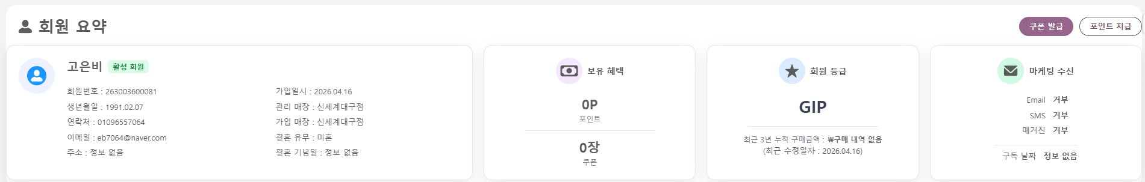
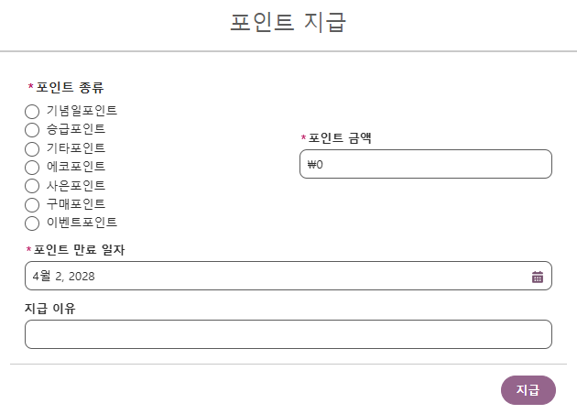
3. ③ 포인트 - 개인
① 회원 구분 클릭
회원360 리스트뷰에서 특정 대상 회원 조회
회원 번호로 회원 상세 정보 진입
② 포인트 지급
포인트 지급 기능 : 해당 회원에게 포인트 개별 지급 가능
포인트 만료 일자는 당일 이후부터 설정 가능
※ 포인트 종류, 지급 금액, 만료 일자 및 지급 사유 입력을 통해 포인트 지급 가능
(*는 필수 항목입니다.)
특정 회원을 대상으로 포인트를 개별 지급할 수 있으며, 지급된 포인트 내역을 통해 회원별 포인트 보유 현황을 조회할 수 있습니다.
1
2

Slide 18
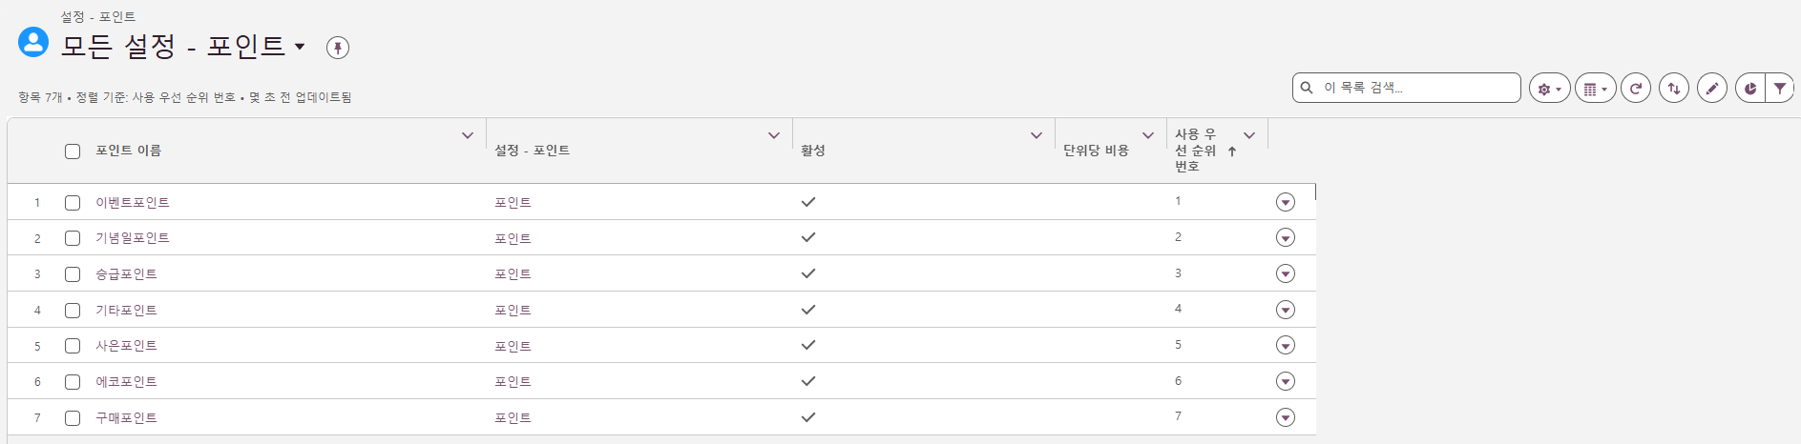
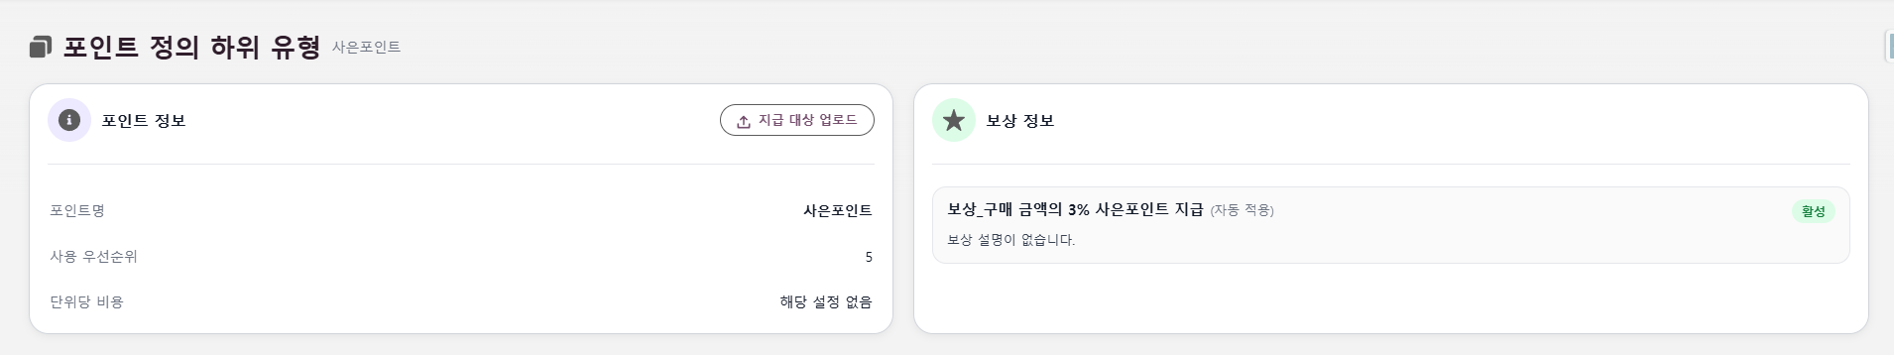
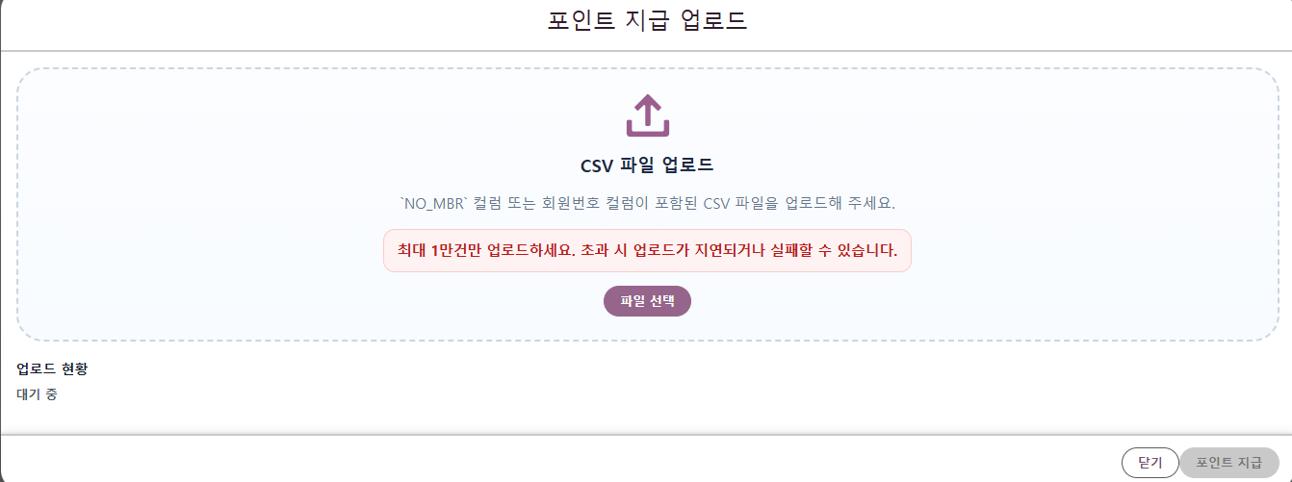
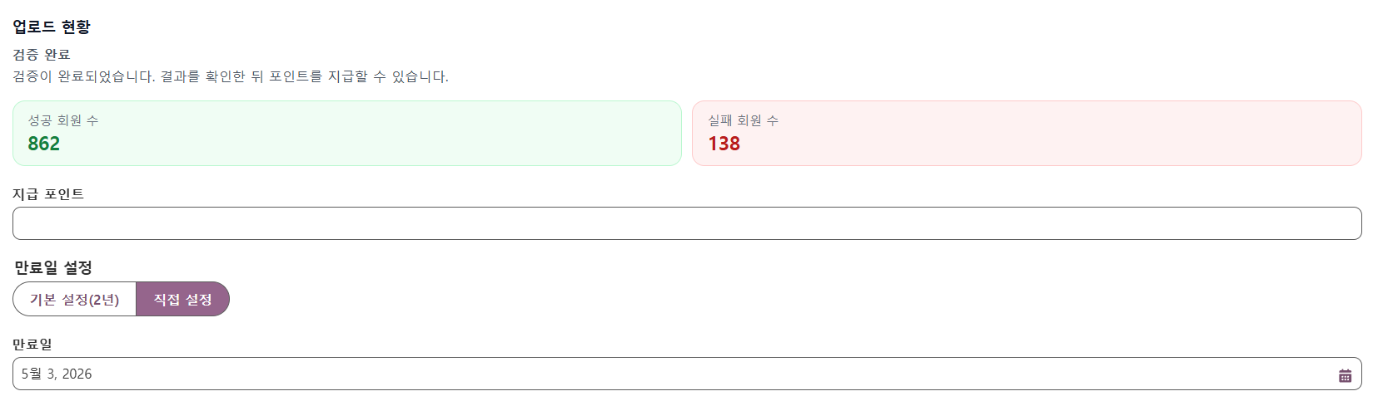
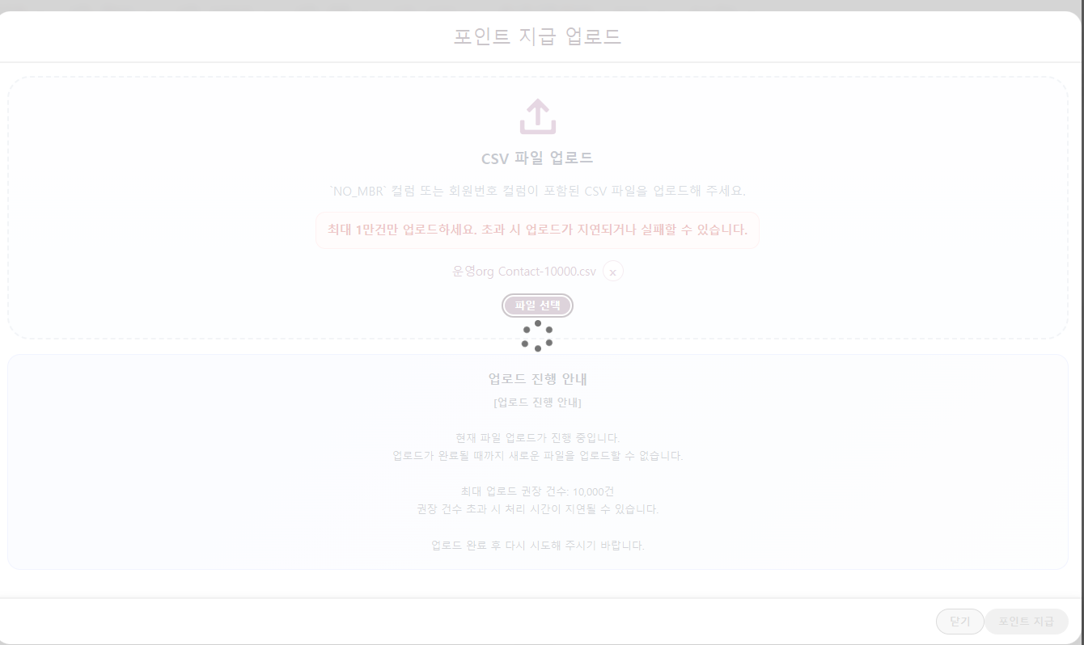
3. ③ 포인트 - 그룹
특정 다수 회원을 대상으로 포인트를 일괄 지급할 수 있으며, 지급된 포인트 내역을 통해 회원별 포인트 보유 현황을 조회할 수 있습니다.
③ 포인트 구분 클릭
설정 – 포인트 리스트뷰에서 지급할 포인트 유형 조회 및 선택
2) 지급 업로드 기능으로 엑셀 파일 업로드
④ 포인트 지급
지급 대상 업로드 기능으로 CSV 파일 업로드 방식(쉼표 분리)으로 특정 다수 회원 대상으로 일괄 지급
업로드 전 성공/실패 건수 파악과 함께 유효한 회원 번호와 오류 내역을 미리 확인한 후 등록할 수 있습니다.
만료 기간 설정 : 기본 설정은 2년으로, 수동으로 만료 일자를 직접 지정 가능
(만료 일자는 지급 당일 기준 다음날부터 설정 가능)
※ 업로드 시 헤더 항목은 업로드 화면에서도 안내되며, 전체 항목을 확인하시려면 [별첨] - 엑셀 업로드 파일 헤더 항목 요약표를 참고하시기 바랍니다.
3
4
※ 직접 설정 시, 만료 일자는 지급 당일 기준 다음날부터 기본 설정 되어 있습니다.
※ 모든 업로드 파일은 CSV (쉼표로 분리) (*.csv) 형식으로 저장해야 합니다.
※ 파일 권장량 초과 시 업로드가 실패할 수 있습니다. 반드시 권장량을 지켜 주시길 바랍니다.

Slide 19
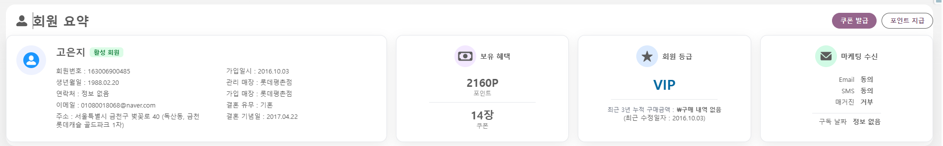
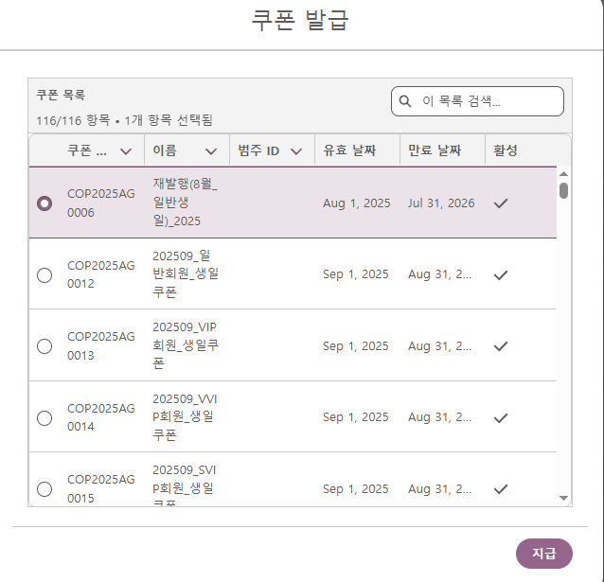
3. ④ 쿠폰 - 개인
① 회원 구분 클릭
회원360 리스트뷰에서 지급 대상 회원 조회 및 검색
② 쿠폰 지급
해당 회원에게 쿠폰 개별 지급 가능
지급 가능조건
- 쿠폰의 상태가 활성화인 경우 - 회원의 조건과 쿠폰의 조건이 일치한 경우
특정 회원을 대상으로 쿠폰을 개별 지급할 수 있으며, 지급된 포인트 내역을 통해 회원별 쿠폰 보유 현황을 조회할 수 있습니다.
1
2
※ 사용 가능한 모든 쿠폰이 조회되며, 쿠폰 지급 조건과 해당 회원의 조건이 일치하지 않는 경우 지급되지 않습니다.

Slide 20
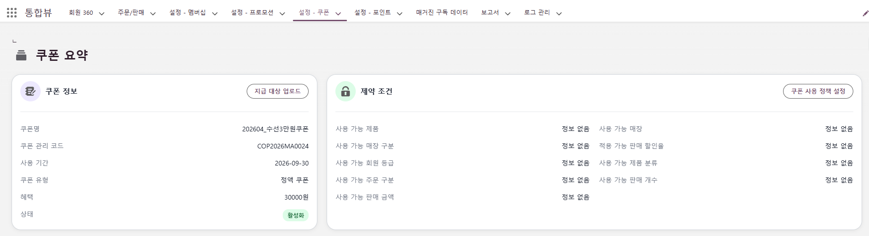
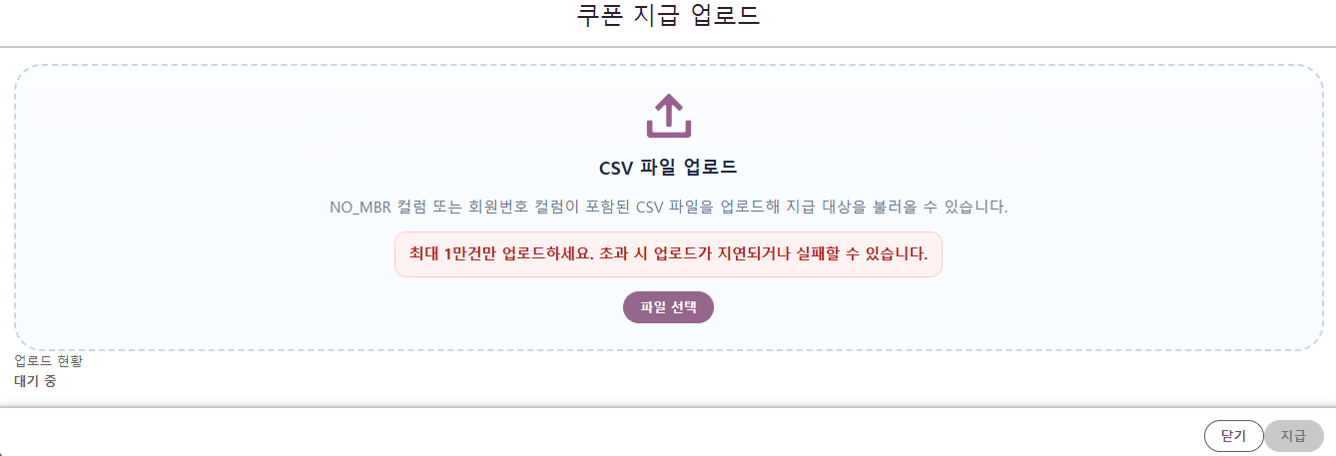
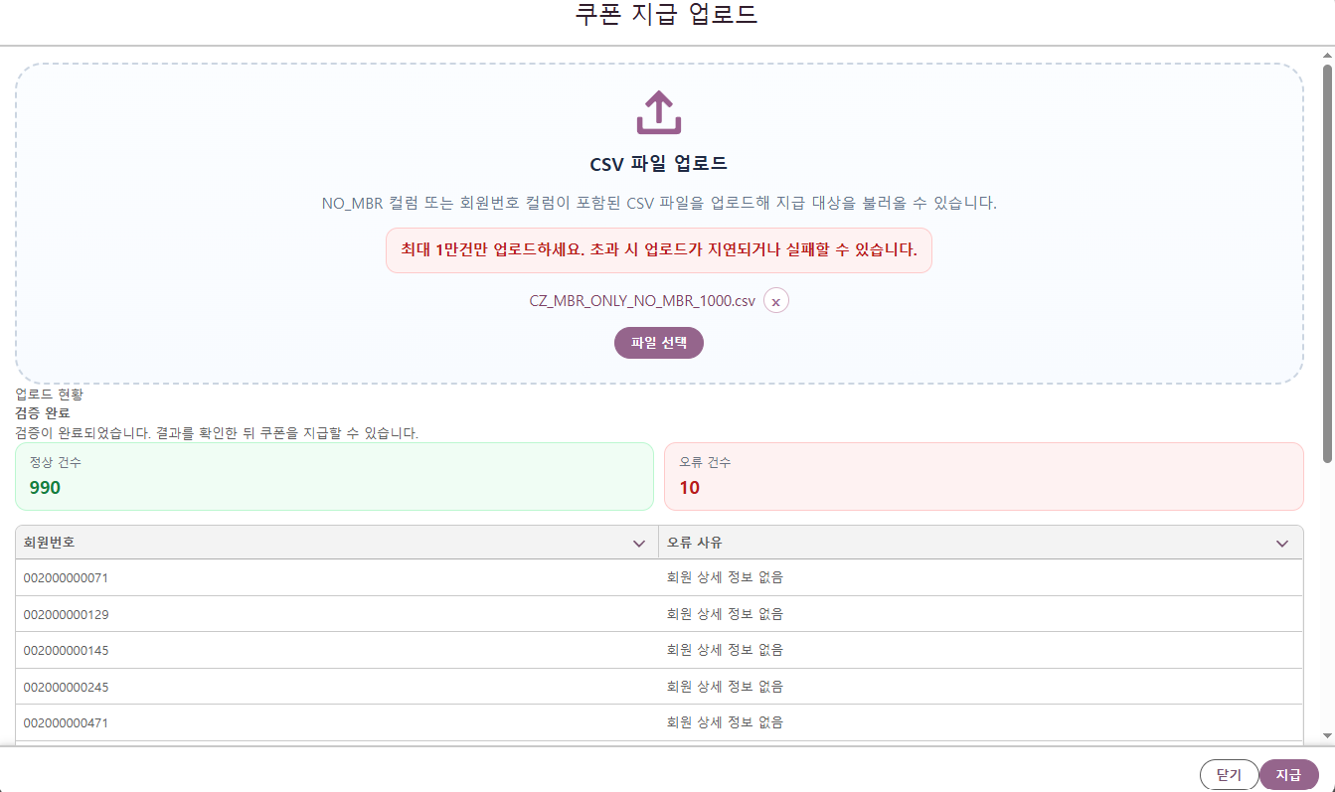
3. ④ 쿠폰 - 그룹
③ 쿠폰 구분 클릭
설정 – 쿠폰 리스트뷰에서 지급할 쿠폰 조회 및 선택
④ 쿠폰지급
지급 대상 업로드 기능으로 CSV 파일 업로드 방식(쉼표 분리)으로 특정 다수 회원 대상으로 일괄 지급
업로드 전 성공/실패 건수 파악과 함께 유효한 회원 번호와 오류 내역을 미리 확인한 후 등록할 수 있습니다.
※ 업로드 시 헤더 항목은 업로드 화면에서도 안내되며, 전체 항목을 확인하시려면 [별첨] - 엑셀 업로드 파일 헤더 항목 요약표를 참고하시기 바랍니다.
지급 대상 업로드 기능을 통해 대량 회원에 대한 쿠폰을 일괄 처리 방식으로 지급할 수 있습니다.
3
4
※ 모든 업로드 파일은 CSV (쉼표로 분리) (*.csv) 형식으로 저장해야 합니다.
※ 파일 권장량 초과 시 업로드가 실패할 수 있습니다. 반드시 권장량을 지켜 주시길 바랍니다.

Slide 21
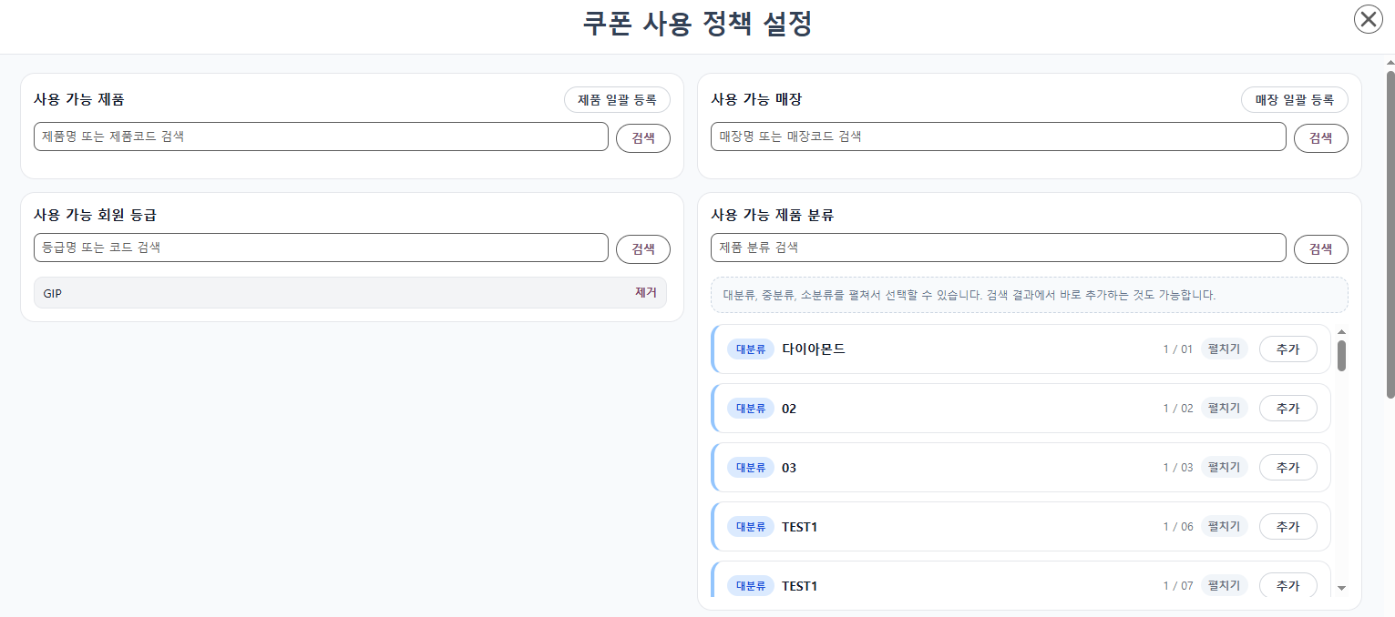
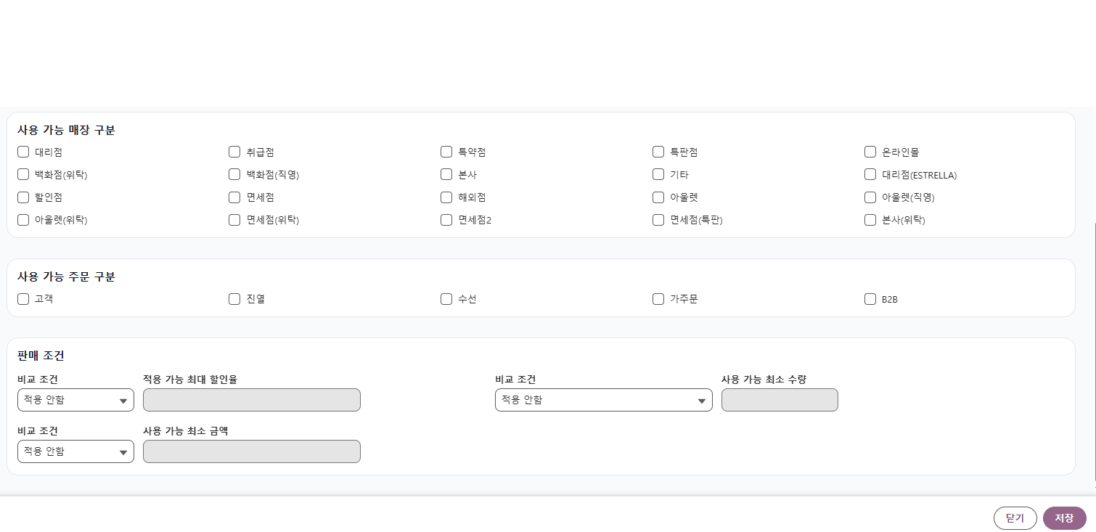
3. ④ 쿠폰 - 한도 정책
⑤ 쿠폰 구분 클릭
1) 해당 쿠폰의 제약 조건 조회
⑥ 쿠폰 조건 설정
검색 기능으로 각 적용 항목 데이터 조회 및 선택 가능
판매 조건의 하위 항목은 이하/이상 조건 설정 가능
사용 가능 제품, 사용 가능 매장, 사용 가능 회원 등급, 사용 가능 제품 분류, 사용 가능 매장 구분, 사용 가능 주문 구분, 판매 적용 가능 최대 할인율, 사용 가능 최소 금액, 사용 가능 최소 수량의 항목들에 특정 조건을 설정하여 쿠폰 한도 정책 등록/적용 가능
쿠폰 사용 정책 설정에서 CSV 파일을 통해 제품/매장을 일괄 등록할 수 있으며, 대량 데이터를 효율적으로 처리할 수 있습니다.
5
6
※ 쿠폰 사용 정책 설정 시, 사용 가능 제품·사용 가능 매장·사용 가능 제품 분류는 항목당 최대 5,000건까지 등록 가능합니다.
⚠ 5,000건을 초과하여 등록할 경우, 시스템 처리 한도로 인해 조건 설정이 실패하거나 일부만 저장될 수 있으므로 주의하시기 바랍니다.

Slide 22
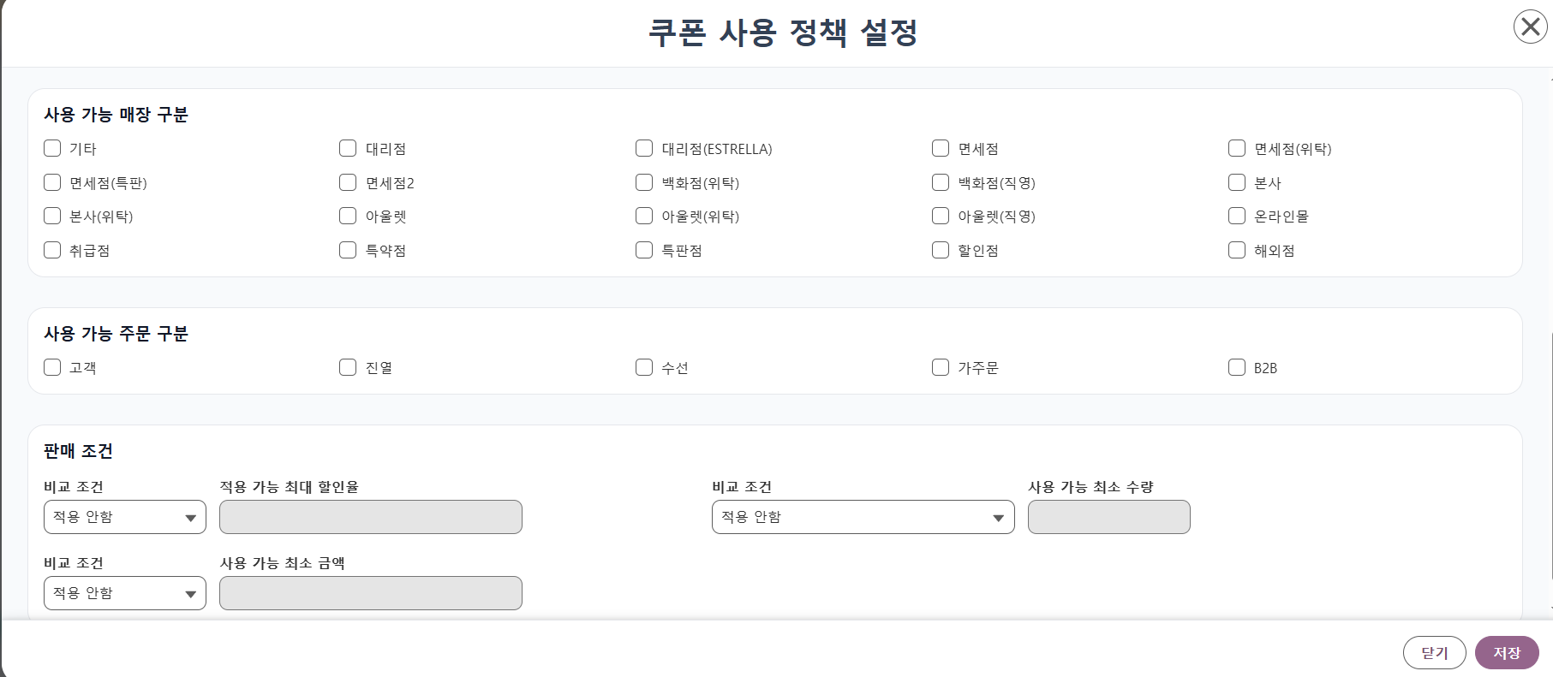
3. ④ 쿠폰 - 한도 정책
⑤ 쿠폰 구분 클릭
1) 해당 쿠폰의 제약 조건 조회
⑥ 쿠폰 조건 설정
검색 기능으로 각 적용 항목 데이터 조회 및 선택 가능
판매 조건의 하위 항목은 이하/이상 조건 설정 가능
사용 가능 제품, 사용 가능 매장, 사용 가능 회원 등급, 사용 가능 제품 분류, 사용 가능 매장 구분, 사용 가능 주문 구분, 판매 적용 가능 최대 할인율, 사용 가능 최소 금액, 사용 가능 최소 수량의 항목들에 특정 조건을 설정하여 쿠폰 한도 정책 등록/적용 가능
※ 사용 가능 주문 구분과 판매 조건에 대한 자세한 사항은 다음 슬라이드에 참고하시길 바랍니다.
쿠폰 사용 정책 설정에서 CSV 파일을 통해 제품/매장을 일괄 등록할 수 있으며, 대량 데이터를 효율적으로 처리할 수 있습니다.

Slide 23
3. ④ 쿠폰 - 한도 정책
쿠폰 사용 정책 설정에서 CSV 파일을 통해 제품/매장을 일괄 등록할 수 있으며, 대량 데이터를 효율적으로 처리할 수 있습니다.
항목 | 의미 | 설정 방식 | 적용 기준 / 예시
사용 가능 주문 구분 | 쿠폰을 적용할 수 있는 주문 유형을 제한합니다. | 적용할 주문 조건을 체크합니다. 아무것도 선택하지 않으면 전체 주문 유형에 적용 가능합니다. | 고재, 진열, 수선, 가주문, B2B 중 필요한 항목만 선택
적용 가능 최대 할인율 | 판매 금액 대비 기존 할인율 조건입니다. | 설정한 할인율 이상 할인된 판매 건에서 쿠폰을 적용할 수 있습니다. | 30%로 설정 시 판매 금액의 30% 이상 할인이 발생한 경우 적용 가능
사용 가능 최소 금액 | 판매 금액 기준의 최소/최대 금액 조건입니다. | 비교 조건(이하/이상)에 따라 입력 금액과 판매 금액이 조건에 맞아야 합니다. | 100,000원 이상 설정 시 판매 금액이 100,000원 이상일 때 적용 가능
사용 가능 최소 수량 | 판매 개수 기준의 최소/최대 수량 조건입니다. | 비교 조건(이하/이상)에 따라 구매 수량이 조건에 맞아야 합니다. | 3개 이상 설정 시 3개 이상 구매한 경우 적용 가능

Slide 24
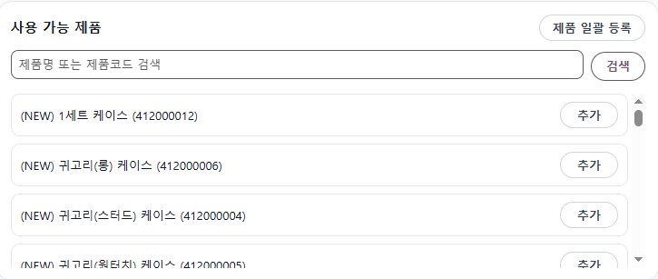
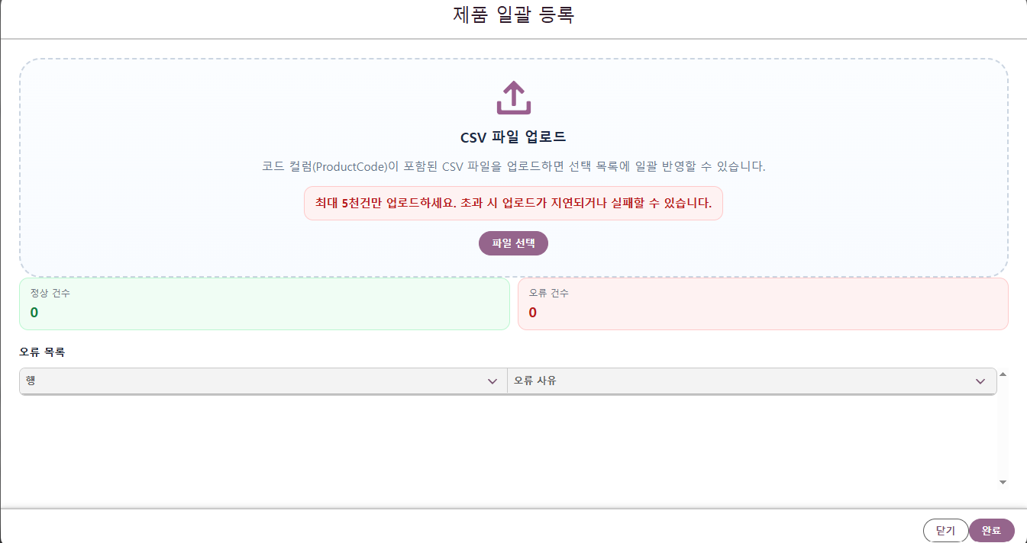
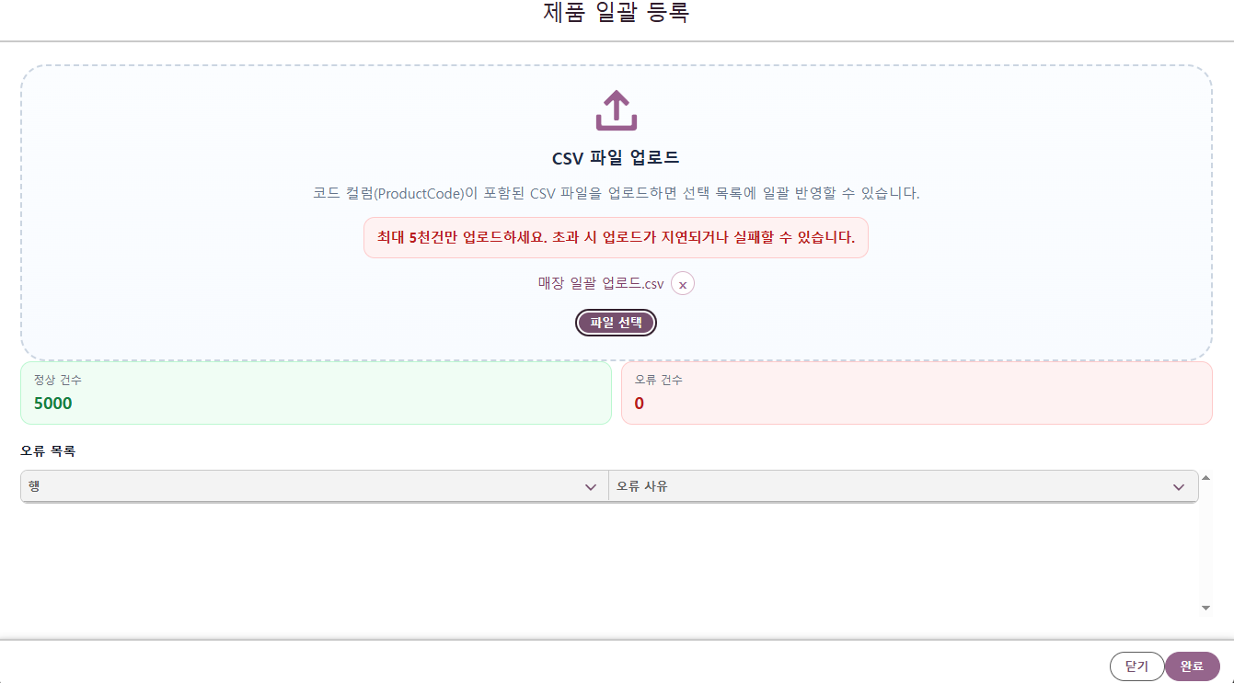
3. ④ 쿠폰 - 한도 정책(제품)
⑦ 쿠폰 한도 제품 등록
제품 일괄 등록 기능으로 CSV 파일 업로드 방식(쉼표 분리)으로 특정 쿠폰에 대한 대량 제품 일괄 지급
업로드 전 성공/실패 건수 파악과 함께 유효한 제품 코드와 오류 내역을 미리 확인한 후 등록할 수 있습니다.
※ 업로드 시 헤더 항목은 업로드 화면에서도 안내되며, 전체 항목을 확인하시려면 [별첨] - 엑셀 업로드 파일 헤더 항목 요약표를 참고하시기 바랍니다.
쿠폰 사용 정책 설정에서 CSV 파일을 통해 제품/매장을 일괄 등록할 수 있으며, 대량 데이터를 효율적으로 처리할 수 있습니다.
7
※ 쿠폰 사용 정책 설정 시, 사용 가능 제품·사용 가능 매장·사용 가능 제품 분류는 항목당 최대 5,000건까지 등록 가능합니다.
⚠ 5,000건을 초과하여 등록할 경우, 시스템 처리 한도로 인해 조건 설정이 실패하거나 일부만 저장될 수 있으므로 주의하시기 바랍니다.
※ 모든 업로드 파일은 CSV (쉼표로 분리) (*.csv) 형식으로 저장해야 합니다.

Slide 25
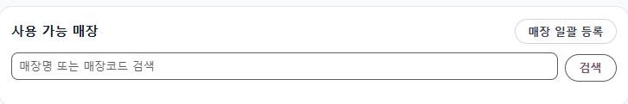

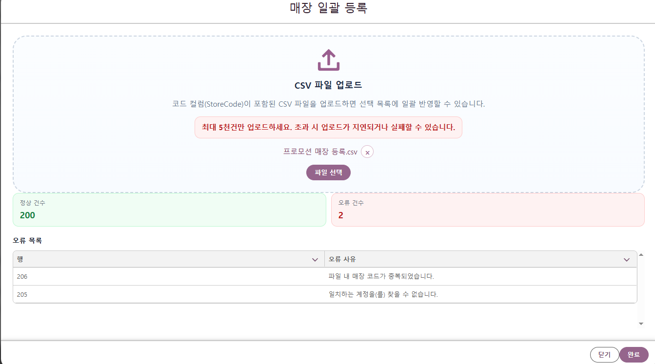
3. ④ 쿠폰 - 한도 정책(매장)
⑧ 쿠폰 한도 매장 등록
매장 일괄 등록 기능으로 CSV 파일 업로드 방식(쉼표 분리)으로 특정 쿠폰에 대한 대량 매장 일괄 지급
업로드 전 성공/실패 건수 파악과 함께 유효한 매장 코드와 오류 내역을 미리 확인한 후 등록할 수 있습니다.
※ 업로드 시 헤더 항목은 업로드 화면에서도 안내되며, 전체 항목을 확인하시려면 [별첨] - 엑셀 업로드 파일 헤더 항목 요약표를 참고하시기 바랍니다.
쿠폰 사용 정책을 설정하여 적용 대상 및 사용 조건을 정의할 수 있으며, 제품, 매장, 회원 등급, 주문 조건 등 다양한 기준을 기반으로 세부 정책 구성이 가능합니다.
8
※ 쿠폰 사용 정책 설정 시, 사용 가능 제품·사용 가능 매장·사용 가능 제품 분류는 항목당 최대 5,000건까지 등록 가능합니다.
⚠ 5,000건을 초과하여 등록할 경우, 시스템 처리 한도로 인해 조건 설정이 실패하거나 일부만 저장될 수 있으므로 주의하시기 바랍니다.
※ 모든 업로드 파일은 CSV (쉼표로 분리) (*.csv) 형식으로 저장해야 합니다.

Slide 26
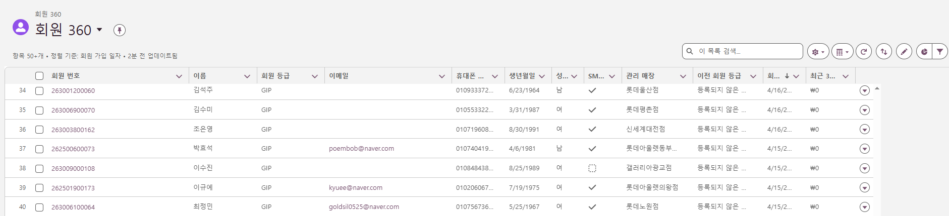
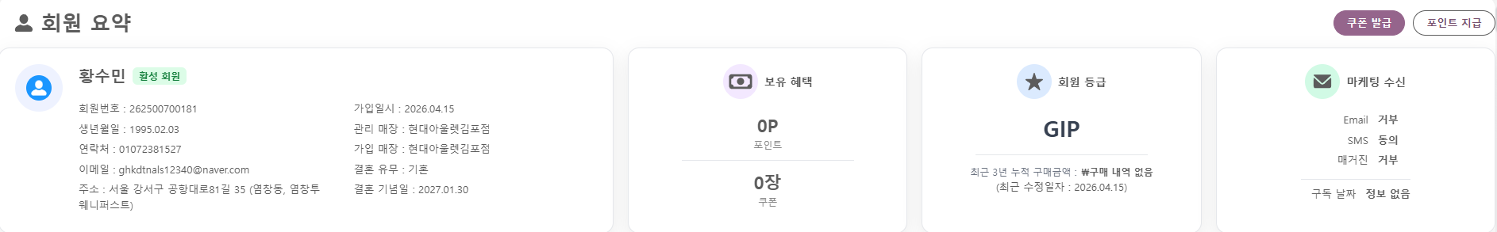
4. ① 회원 360
① 회원 정보 검색
회원360 리스트뷰에서 회원 번호로 목록 검색 및 조회 가능
(※ 모든 회원 360 리스트뷰는 Salesforce의 기본 리스트뷰로 열 선택 불가 목록이라 커스텀 가능하게 회원360을 활용하시면 됩니다. 리스트뷰 생성은 슬라이드 5 참고하시길 바랍니다.)
② 회원 번호 구분 클릭
회원 번호로 회원 상세 정보 진입
회원 요약 : 검색된 회원의 회원 상세 정보, 보유 혜택, 회원 등급, 매거진 구독 데이터 등 조회 가능
쿠폰 발급/포인트 지급 : 특정 회원에게 쿠폰 및 포인트 지급 가능
회원 360 화면에서는 회원 정보 조회부터 포인트 및 쿠폰 지급까지 한 화면에서 처리할 수 있어, 별도 메뉴 이동 없이 회원의 다양한 활동 이력을 통합적으로 확인하고 즉시 응대할 수 있습니다.
1
2

Slide 27




4. ① 회원 360 – 하단 탭
① 회원정보 변경 이력
회원 상세 정보의 항목을 변경 이력 조회 가능
(자세한 변경 항목은 ※ [별첨] : 회원360 – 회원변경이력 변경 항목 요약표 참고 부탁드립니다.)
② 주문/판매 이력
회원의 주문과 판매의 상세 이력 조회 /편집/삭제 가능
주문/판매 자동 번호 클릭 시 주문/판매에 대한 상세 정보 조회 가능
판매 이력은 ▼ 아이콘으로 수정 가능
③ 입금 이력(현금,카드 수단 조회)
회원의 주문/판매/반품에 대한 입금 상세 이력 조회 가능
각 데이터 하위 항목의 ↓ 을 통해 내림차순/오름차순으로 정렬 가능
주문ID -> 주문페이지, 판매ID-> 판매/반품 페이지로 이동 가능
회원 360 화면에서는 회원 정보를 조회하고, 포인트 및 쿠폰 지급과 함께 회원의 다양한 활동 이력의 상세를 확인할 수 있습니다.
1
2
3

Slide 28


4. ① 회원 360 – 하단 탭
④ 포인트 적립 이력(포인트 조회)
회원의 포인트 적립 내역 조회 가능
유효 종료 일자 조건 설정으로 특정 데이터 조회 가능
데이터 나열은 유효기간 종료일자가 가까운 순으로 정렬
판매번호로 판매페이지 이동 가능
⑤ 포인트 사용/소멸 이력(포인트 조회)
사용/소멸 일자 조건 설정으로 특정 데이터 조회/수정 가능
데이터 나열은 사용/소멸 일자가 최신순으로 정렬
주문/판매 번호, 적립판매/판매반품 번호로 주문/판매/반품 페이지 이동 가능
- 주문/판매 번호 : 해당 포인트가 사용/사용 취소된 판매 건 - 적립판매번호 : 해당 포인트가 적립된 판매 건 - 판매반품번호 : 포인트가 복원된 해당 반품 건
회원 360 화면에서는 회원 정보를 조회하고, 포인트 및 쿠폰 지급과 함께 회원의 다양한 활동 이력의 상세를 확인할 수 있습니다.
4
5

Slide 29

4. ① 회원 360 – 하단 탭
⑥ 쿠폰 상세/이력(쿠폰, 본사상품권 조회)
보유 쿠폰 : 회원이 보유한 모든 쿠폰 조회 가능, ▼ 아이콘으로 수정 가능
쿠폰 이력 : 회원에게 지급된 모든 쿠폰에 대한 상세 이력 조회 가능
- 주문ID -> 주문 페이지, 판매ID-> 판매/반품 페이지 이동 가능
(* 자세한 거래 구분은 [별첨] : 회원360, 주문/판매 – 입금, 쿠폰, 포인트 이력 요약표 참고하시길 바랍니다.)
⑦ CS 이력
회원의 CS 내역 조회 가능
회원 360 화면에서는 회원 정보를 조회하고, 포인트 및 쿠폰 지급과 함께 회원의 다양한 활동 이력의 상세를 확인할 수 있습니다.
6
7

Slide 30


4. ② 주문/판매
① 주문/판매/반품 정보 검색
주문/판매 자동 번호, 주문 번호로 목록 검색 및 조회 가능
★ Salesforce에서 제공되는 주문/판매 리스트뷰 목록에서 사용자 정의 맞게 선택 및 조회 가능 ★
모든 주문 : 전체 주문/판매 목록 조회
모든 초안 주문 : 판매 삭제, 반품 삭제 승인중, 반품 완료 승인중, 승인중, 주문 성공, 판매 삭제, 판매 삭제 승인중, 판매 완료, 판매 완료 승인중 상태인 주문/판매 목록 조회
모든 판매 : 전체 판매 목록 조회
모든 활성화된 주문 : 반품 삭제, 반품 완료, 판매 삭제, 판매 완료, 활성화된 주문/판매 목록 조회
최근 조회 항목 : 최근에 조회한 주문/판매 목록
(※ 리스트뷰 생성은 슬라이드 5 참고하시길 바랍니다.)
주문과 판매에 대한 주요 정보(주문 상태, 판매 내역, 결제 금액, 고객 정보 등)를 통합하여 다양한 요약 이력을 확인할 수 있습니다.
1

Slide 31

4. ② 주문/판매 (품목명 변경 + 여러 주문/판매 케이스 추가)
② 주문/판매/반품 요약
주문/판매 자동 번호로 주문/판매/반품에 대한 상세 정보 조회 가능
주문/판매 화면에서는 하나의 주문 흐름 안에서 주문 정보, 판매 정보, 반품 정보를 함께 확인할 수 있습니다.
★주문/판매 과정에서 품목명이 변경된 경우, 로열티에서 어떤 품목이 변경됐는지 확인 불가★
③ 주문/판매 상태값
해당 주문/판매 건의 상태 표시
(※ 슬라이드 31 참고하시길 바랍니다.)
주문과 판매에 대한 주요 정보(주문 상태, 판매 내역, 결제 금액, 고객 정보 등)를 통합하여 다양한 요약 이력을 확인할 수 있습니다.
2
3

Slide 32


4. ② 주문/판매
④ 주문 요약의 모두 보기
하나의 판매 번호에 여러 주문 번호가 연결된 경우, 주문 요약의 모두 보기를 통해 전체 주문 내역을 확인할 수 있습니다. 주문 요약 영역에는 연결된 주문 건 중 가장 최신 주문 건이 대표로 표시됩니다.
⑤ 판매 요약의 모두 보기
하나의 주문 번호에 여러 판매 번호가 연결된 경우, 판매 요약의 모두 보기를 통해 전체 판매 내역을 확인하실 수 있습니다. 판매 요약 영역에는 연결된 판매 건 중 가장 최신 판매 건이 대표로 표시됩니다.
※ 주문/판매 번호로 해당 페이지 이동 가능
주문과 판매에 대한 주요 정보(주문 상태, 판매 내역, 결제 금액, 고객 정보 등)를 통합하여 다양한 요약 이력을 확인할 수 있습니다.
4
5

Slide 33
4. ② 주문/판매
① 판매 요약
판매 상세 : 판매 번호, 판매 매장, 판매 상태, 판매 일자 조회 가능
판매 정보 : 판매 금액, 판매 상품, 판매 수량, 수단별 판매 입금 금액, 적립 포인트 조회 가능
판매 진행 상태 : 미진행(판매 진입 전), 진행중(판매 진행 시작), 진행 완료(판매 완료), 진행 취소(판매 취소)
② 반품 요약
반품 상세 : 반품 번호, 반품 매장, 반품 상태, 반품 일자 조회 가능
반품 정보 : 반품 상품, 반품 수량, 반품 환불 금액, 복원 포인트 조회 가능
반품 진행 상태 : 미진행(반품 진입 전), 진행중(반품 진행 시작), 진행 완료(반품 완료), 진행 취소(반품 취소)
▼ 주문/판매/반품 상태값 요약표
구 분 | 상 태 값 | 설 명
주문 요약 | 미진행 | 주문이 생성되지 않은 상태
 | 진행중 | 접수, 진열승인, 제작의뢰, 제작완료, 본사납품, 출고예정, 본사출고, 인도예정
 | 인도완료 | 인도 완료
 | 주문 취소 | 주문 취소 상태
판매 요약 | 미진행 | 판매 건이 생성되지 않은 상태
 | 판매 완료 | 판매 완료
 | 삭제 | 판매 입금 취소 상태
 | 부분 판매 | 일부만 판매처리 되었을 때
 | 판매 삭제 | 판매 삭제
반품요약 | 미진행 | 반품이 생성되지 않은 상태
 | 반품 완료 | 반품 완료
 | 부분 반품 | 일부만 반품처리 되었을 때
 | 반품 삭제 | 반품 삭제

Slide 34



4. ② 주문/판매 – 하단 탭(주문 이력)
각 페이지에서는 해당 건과 연결된 주문 내역을 확인할 수 있습니다. 주문페이지에서는 해당 주문 건의 주문 내역을, 판매페이지에서는 해당 판매 건의 판매 내역, 반품페이지에서는 해당 반품 건의 반품 내역에 대한 히스토리를 확인할 수 있습니다.
※ 각 페이지 검색 및 목록은 주문 번호 및 판매 번호로 조회하실 수 있습니다.
★ 사용자 컬럼은 milvus로 표시됩니다. 이 값은 실제 업무 사용자가 아니라, 주문에 대한 변경 사항을 Salesforce에 반영한 계정을 기준으로 노출됩니다. 현재는 해당 이력이 로열티(Milvus) 연동 계정을 통해 저장되고 있어 milvus로 표시되고 있습니다. 참고 부탁드립니다.★
▼주문페이지의 주문 내역
▼판매페이지의 주문 내역
▼반품페이지의 주문 내역

Slide 35
4. ② 주문/판매 – 하단 탭(주문 이력)
① 주문 내역
해당 주문/판매 에 대한 데이터 항목의 상세 정보 조회 가능
※ 주문 내역 – 필드 항목에 대한 자세한 설명은 [별첨] – 주문 내역에서 조회되는 카테고리 항목을 요약표를 참고하시길 바랍니다.
주문과 판매에 대한 주요 정보(주문 상태, 판매 내역, 결제 금액, 고객 정보 등)를 통합하여 다양한 상세 이력을 확인할 수 있습니다.
▶ 케이스 1 : 주문 생성 → 판매 완료
순서 | 변경 필드 | 변경 전 | 변경 후 | 설명
1 | 작성됨 | - | 자동 생성 | 주문 내역 최초 기록 시 자동 생성
2 | 주문 금액 | ₩0 | ₩5,788,000 | 주문 금액 설정
3 | 진행 상태 | 주문 승인중 | 판매 완료 | 주문에서 판매 완료로 처리
4 | 판매 구분 코드 | 주문 | 판매 | 주문에서 판매로 구분 변경
▶ 케이스 2 : 주문 생성 → 판매 완료 -> 반품 완료
순서 | 변경 필드 | 변경 전 | 변경 후 | 설명
1 | 작성됨 | - | 자동 생성 | 주문 내역 최초 기록 시 자동 생성
2 | 주문 금액 | ₩0 | ₩5,788,000 | 주문 금액 설정
3 | 진행 상태 | 주문 승인중 | 반품 완료 | 주문 -> 판매 -> 반품 완료로 처리
▶ 케이스 3 : 판매 삭제 / 반품 삭제
순서 | 변경 필드 | 변경 전 | 변경 후 | 설명
1 | 진행 상태 | 판매 완료 | 판매 삭제 | 판매 삭제 처리 (반품 삭제도 동일)
2 | 삭제 여부 | □ (미체크) | ☑ (체크) | 삭제 여부 변경
3 | 삭제 일시 | - | 삭제 시점 자동 기록 | 삭제 일시 자동 기록

Slide 36



4. ② 주문/판매 – 하단 탭(주문 목록)
각 페이지에서는 해당 건과 연결된 주문 목록을 확인할 수 있습니다. 주문페이지에서는 해당 주문 건의 주문 제품을, 판매페이지에서는 해당 판매 건의 판매 제품을, 반품페이지에서는 해당 반품 건의 반품할 제품을 확인할 수 있습니다.
※ 각 페이지 검색 및 목록은 주문 번호 및 판매 번호로 조회하실 수 있습니다.
※ ▼를 통해 수정 및 삭제 가능
▼주문페이지의 주문 목록
▼판매페이지의 주문 목록
▼반품페이지의 주문 목록

Slide 37




4. ② 주문/판매 – 하단 탭(입금 내역)
각 페이지에서는 해당 건과 연결된 입금 내역을 확인할 수 있습니다. 주문페이지에서는 해당 주문 건의 입금 내역을, 판매페이지에서는 해당 판매 건의 입금 내역을, 반품페이지에서는 해당 반품 건의 입금 내역을 확인할 수 있습니다.
상세 입금 내역
저널 번호로 상세한 각 페이지의 입금 내역에 대한 상세 정보 조회 가능
※ 각 페이지 검색 및 목록은 주문 번호 및 판매 번호로 조회하실 수 있습니다.
※ 하위 데이터 항목과 값에 대한 자세한 사항은 [별첨] : 회원360, 주문/판매 – 입금, 쿠폰, 포인트 이력 요약표 참고하시길 바랍니다.
▼주문페이지의 주문 목록
1
▼판매페이지의 주문 목록
▼반품페이지의 주문 목록

Slide 38


4. ② 주문/판매 – 하단 탭(쿠폰 이력)
각 페이지에서는 해당 건과 연결된 쿠폰 이력을 확인할 수 있습니다. 주문페이지에서는 해당 주문 건에 사용된 쿠폰을, 판매페이지에서는 해당 판매에 사용된 쿠폰을, 반품페이지에서는 해당 반품으로 취소된 쿠폰을 확인할 수 있습니다.
※ 각 페이지 검색 및 목록은 주문 번호 및 판매 번호로 조회하실 수 있습니다.
※ 하위 데이터 항목과 값에 대한 자세한 사항은 [별첨] : 회원360, 주문/판매 – 입금, 쿠폰, 포인트 이력 요약표 참고하시길 바랍니다.
▼주문페이지의 쿠폰 이력 (사용되지 않은 경우)
▼판매페이지의 쿠폰 이력
▼반품페이지의 쿠폰 이력
주문 ID 클릭 시, 원 주문 페이지 조회 가능

Slide 39





4. ② 주문/판매 – 하단 탭(포인트 이력)
각 페이지에서는 해당 건과 연결된 포인트 이력을 확인할 수 있습니다. 주문페이지에서는 해당 주문 건에 사용된 포인트를, 판매페이지에서는 해당 판매에 사용된 포인트를, 반품페이지에서는 해당 반품으로 취소된 포인트를 확인할 수 있습니다.
상세 포인트 이력 조회
해당 포인트 사용 및 취소에 대한 조회 가능
포인트 거래 이력 – 이름 클릭 시, 해당 포인트에 대한 상세 정보 조회 가능
※ 각 페이지 검색 및 목록은 주문 번호 및 판매 번호로 조회하실 수 있습니다.
※ 하위 데이터 항목과 값에 대한 자세한 사항은 [별첨] : 회원360, 주문/판매 – 입금, 쿠폰, 포인트 이력 요약표 참고하시길 바랍니다.
▼주문페이지의 포인트 이력
2
▼판매페이지의 포인트 이력
1
▼반품페이지의 포인트 이력

Slide 40

4. ② 주문/판매 – 하단 탭(반품 이력)
판매에 대한 반품이 발생한 경우, 반품 이력에서 확인 가능, 주문/판매 자동 번호로 해당 반품 페이지 이동 가능
반품에 대한 반품이 발생한 경우, 반품 이력에서 해당 건에 대해 조회 가능
반품 이력에서는 해당 건과 연결된 반품 처리 내역을 확인할 수 있습니다.

Slide 41


4. ③ 설정 – 멤버십
① 멤버십 정보 검색
등급명으로 목록에서 검색 및 조회 가능
등급명으로 상세 정보 조회 가능
(※ 리스트뷰 생성은 슬라이드 5 참고하시길 바랍니다.)
② 등급 정보
회원 등급과 해당 등급에 속한 멤버 수 조회 가능
등급 쿠폰 지급 : 해당 등급의 전체 회원에게 특정 쿠폰 일괄 지급 가능
③ 회원 혜택
해당 등급에 설정된 보상 항목 조회 가능
④ 등급 설명
1) 등급에 대한 간단한 설명 조회 가능
멤버십 목록에서 등급별 정보, 회원 수, 보상/혜택을 한눈에 확인할 수 있습니다. 특정 멤버십을 선택하면 해당 멤버십의 상세 내역과 운영 현황을 조회할 수 있습니다.
1
2
3
4

Slide 42

4. ③ 설정 – 멤버십
⑤ 새 멤버십 등록
등급명과 회원 등급 코드 일치 필수
회원 등급 그룹은 Golden Dew Tier Group로 지정
등급 순서는 기존 등급 순서와 중복되지 않게 작성 희망
(기존 등급 순서를 사용하고 싶은 경우는 해당 멤버십의 등급 순서 수정 후, 입력)
(*는 필수 항목입니다.)
멤버십 목록에서 등급별 정보, 회원 수, 보상/혜택을 한눈에 확인할 수 있습니다. 특정 멤버십을 선택하면 해당 멤버십의 상세 내역과 운영 현황을 조회할 수 있습니다.
5
〓

Slide 43

4. ③ 설정 – 멤버십
⑥ 설정 – 멤버십 세부 사항
등급명, 설명, 회원 등급 코드, 회원 등급 그룹, 등급 순서 등 조회/편집 가능
연필 아이콘 클릭 시 해당 필드 인라인 편집 모드 진입
회원 등급 그룹 링크 클릭 시 해당 그룹 상세 페이지 이동
⑦ 보상 이력
해당 등급에 적용되는 보상 이력 조회 가능
[보상 정의 추가] 버튼으로 새 보상 등록 가능
테이블 행의 ▼ 아이콘으로 편집/삭제 가능
등급명 클릭 시 나타나는 회원 등급 상세 페이지 입니다.
등급 정보, 회원 혜택, 등급 설명을 한눈에 확인하고 해당 등급의 회원에게 쿠폰을 일괄 지급할 수 있습니다.
6
7

Slide 44


4. ④ 설정 – 프로모션
① 프로모션 정보 검색
프로모션 번호, 프로모션 이름, 프로모션 구분 코드, 프로모션 상태 코드 목록에서 조회 및 검색 가능
프로모션 이름으로 특정 프로모션의 상세 정보 조회 가능
(※ 리스트뷰 생성은 슬라이드 5 참고하시길 바랍니다.)
프로모션 목록에서 프로모션 번호/이름/구분 코드/상태 코드, 게시 시작/종료 날짜, 시작/종료 일자, 할인율, 활성화 여부를 한눈에 확인할 수 있습니다. 특정 프로모션을 선택하면 해당 프로모션의 상세 내역과 운영 현황을 조회할 수 있습니다.
1

Slide 45




4. ④ 설정 – 프로모션
① 새 프로모션 등록
프로모션 세부 사항: 시작/종료 일자, 구분·상태 코드, 담당자·담당 부서 등 기본 정보 추가
프로모션 설정: 쿠폰(전체·정률·정액·특정), 품목(전체·대상), 할인율, 포인트 사용 여부 지정
적용 가능 매장: 좌측 사용 가능 매장 목록에서 선택하여 우측 선택됨 영역으로 이동
프로모션 목록에서 프로모션 번호/이름/구분 코드/상태 코드, 게시 시작/종료 날짜, 시작/종료 일자, 할인율, 활성화 여부를 한눈에 확인할 수 있습니다. 특정 프로모션을 선택하면 해당 프로모션의 상세 내역과 운영 현황을 조회할 수 있습니다.
1

Slide 46

4. ④ 설정 – 프로모션
② 프로모션 관련됨
적용 가능 쿠폰: 해당 프로모션에 적용된 쿠폰 조회, [쿠폰 설정]/[새로 만들기]로 프로모션 쿠폰 등록
적용 가능 제품 : 프로모션 적용 대상 제품 조회(엑셀 일괄 업로드 포함), [추가]로 개별 제품 등록
적용 가능 포인트 : 프로모션 적용 포인트 정책 조회, [새로 만들기]로 포인트 유형/값 설정
적용 가능 매장 : 프로모션에 개별 등록된 매장 조회(엑셀 일괄 업로드 포함), [새로 만들기]로 개별 매장 등록, CSV 업로드 가능
각 하위 항목의 테이블 행의 ▼ 아이콘으로 편집/삭제 가능
※ 아이콘으로 적용 데이터 수정 및 삭제 가능
프로모션에 설정된 항목 값을 직접 수정할 수 있으며, 각 프로모션별 적용 대상 데이터도 함께 조회할 수 있습니다.
3

Slide 47

4. ④ 설정 – 프로모션
③ 프로모션 세부사항
아이콘으로 해당 항목 값의 데이터 수정 가능
(연필 표시된 필드들은 수정 가능, 프로모션 코드 수정 불가)
※ 프로모션 세부 사항, 프로모션 설정 하위 항목에 대한 자세한 설명은 [별첨] 설정 – 프로모션 세부 사항 필드 요약표 1, 2를 참고해주시길 바랍니다.
프로모션에 설정된 항목 값을 직접 수정할 수 있으며, 각 프로모션별 적용 대상 데이터도 함께 조회할 수 있습니다.
3

Slide 48


4. ⑤ 설정 – 쿠폰
① 쿠폰 정보 검색
쿠폰 이름으로 목록에서 조회 가능
쿠폰 이름으로 특정 쿠폰의 상세 정보 조회 가능
(※ 리스트뷰 생성은 슬라이드 5 참고하시길 바랍니다.)
쿠폰 목록에서 이름, 유형, 유효/만료 날짜, 할인율, 액면가, 파트너, 제품, 제품 범주, 회원 프로그램 한눈에 확인할 수 있습니다. 특정 쿠폰을 선택하면 해당 쿠폰의 상세 내역과 운영 현황을 조회할 수 있습니다.
1

Slide 49



4. ⑤ 설정 – 쿠폰
② 새 쿠폰 생성
[새로 만들기] 버튼을 클릭하여 신규 쿠폰 생성
쿠폰명, 유형, 쿠폰 종류, 만료 유형, 만료 기간 단위, 유효 날짜등 필수 정보를 입력한 후 저장
담당자, 회사, 담당 부서, 회원 프로그램은 골든듀로 지정
유형에서는 고정 값, 할인율 중 설정 - 고정 값 : 쿠폰 금액 설정 - 할인율 : 쿠폰 할인 적용 비율 설정
쿠폰 유형 - 고정 날짜 : 만료 날짜 설정 필수 - 기간 : 만료 기간, 만료 기간 단위 설정 필수
업그레이드 쿠폰으로 설정 시, 업그레이드 여부를 체크
사용 제한 없는 쿠폰으로 설정 시, 무제한 사용 여부를 체크
쿠폰 목록에서 이름, 유형, 유효/만료 날짜, 할인율, 액면가, 파트너, 제품, 제품 범주, 회원 프로그램 한눈에 확인할 수 있습니다. 특정 쿠폰을 선택하면 해당 쿠폰의 상세 내역과 운영 현황을 조회할 수 있습니다.
2

Slide 50

4. ⑤ 설정 – 쿠폰
① 관련됨 / 세부 사항 탭
쿠폰과 연결된 정보를 구분해 조회
관련됨 : 쿠폰 사용 정책, 지급 이력 등 관련 데이터 조회 가능
세부 사항 : 쿠폰의 기본 항목 조회/편집 가능
② 쿠폰 기본 정보
이름, 액면가, 쿠폰 종류(본사상품권 등), 쿠폰 유형(할인/적립), 브랜드 코드, 담당 부서, 회원 프로그램, 등록자 등 조회 및 아이콘으로 수정 가능
쿠폰의 주요 동작 방식을 결정하는 3개의 체크박스
- 활성 : 체크 시 쿠폰을 회원에게 지급 및 사용 가능, 해제 시 신규 지급 중단
- 업그레이드 여부 : 체크 시 등급 업그레이드 시점에 해당 쿠폰 자동 지급
- 무제한 사용 여부 : 체크 시 회원당 사용 횟수 제한 없이 지급
설정 – 쿠폰 상세 페이지에서 쿠폰의 기본 정보, 활성/업그레이드/무제한 사용 여부 설정, 유효 기간, 쿠폰 코드 생성 규칙을 조회 및 수정할 수 있습니다.
1
2

Slide 51
4. ⑤ 설정 – 쿠폰
쿠폰 마스터는 등록 시점에 확정되는 필드와 운영 중 수정 가능한 필드로 구분됩니다. 필드별 변경 가능 여부는 아래 표와 같습니다.
쿠폰 마스터 | 변경 가능 여부
쿠폰 관리 코드 | X
사용 기간 | X
쿠폰 유형 | X
혜택 | X
쿠폰명 | O
상태 | O
사용 가능 매장 | O
사용 가능 제품 | O
사용 가능 매장 구분 | O
사용 가능 회원 등급 | O
사용 가능 주문 구분 | O
사용 가능 판매 금액 | O
적용 가능 판매 할인율 | O
사용 가능 제품 분류 | O
사용 가능 판매 개수 | O

Slide 52

4. ⑤ 설정 – 쿠폰
③ 기간
1) 쿠폰의 유효 기간 설정
④ 쿠폰 코드 설정
1) 자동 생성되는 쿠폰 코드의 규칙 설정
- 코드 접미사 : 쿠폰 코드 뒤에 붙는 고정 문자
- 코드 접두사 : 쿠폰 코드 앞에 붙는 고정 문자
자동 생성 코드 길이 : 무작위 생성 부분의 자릿수
※ 아이콘으로 수정 가능
아래와 같이 설정 – 쿠폰 상세 페이지에서 쿠폰의 기본 정보, 활성/업그레이드/무제한 사용 여부 설정, 유효 기간, 쿠폰 코드 생성 규칙을 조회 및 수정할 수 있습니다.
3
4

Slide 53


4. ⑥ 설정 – 포인트
① 포인트 정보 검색
포인트 이름으로 포인트 유형 검색 및 조회 가능
포인트 이름으로 해당 포인트의 상세 정보 조회 가능
(※ 리스트뷰 생성은 슬라이드 5 참고하시길 바랍니다.)
아래와 같이 설정 – 쿠폰 상세 페이지에서 쿠폰의 기본 정보, 활성/업그레이드/무제한 사용 여부 설정, 유효 기간, 쿠폰 코드 생성 규칙을 조회 및 수정할 수 있습니다.
1

Slide 54

4. ⑦ 매거진 구독 정보
① 매거진 구독 정보
특정 회원의 매거진 구독 정보 조회
검색 조건(항목)을 설정하여 매거진 구독 데이터 조회 가능
목적에 맞는 조건 설정을 통해 매거진 구독 데이터를 다양하게 조회 및 활용할 수 있습니다.

Slide 55
4. ⑧ 보고서
보고서 유형 생성은 보고서 작성과는 별개이며, 필수 사항은 아닙니다. 효율적인 보고서 관리를 위해 미리 생성해두는 것을 권장합니다. 아래의 예시를 참고하시길 바랍니다.
보고서 유형은 "어떤 내용을 묶어서 볼 수 있는 보고서인지 미리 정해놓는 카테고리"
보고서 유형 | 보고서
회원 보고서 | 회원 정보
판매 보고서 | 주문 + 판매 + 반품 정보
매거진 구독 보고서 | 회원 정보 + 매거진 구독 정보

Slide 56


4. ⑧ 보고서
① 보고서 메뉴
톱니바퀴 - 홈 – 돋보기 검색 기능을 통해 보고서 검색
보고서 유형 선택
새 사용자 정의 보고서 유형 선택
② 새 사용자 사용자 정의 보고서 생성
기본 개체 : 복수 개체일 경우 가장 부모가 되는 상위 개체를 기본 개체로 설정
API 이름 : 보고서 유형의 고유 식별자로, 시스템에서 해당 유형을 구분하는 데 사용
범주에 저장 : 새 보고서 생성 시 해당 범주에서 이 유형을 찾을 수 있음
가용성 설정 : "배포됨" 선택 시 모든 사용자가 해당 보고서 유형을 활용 가능
(*는 필수 입력 항목입니다.)
Salesforce 설정 화면에서 보고서 유형을 관리하고, 새로운 사용자 정의 보고서 유형을 생성할 수 있습니다.
보고서를 통해 회원, 주문, 프로모션 등 다양한 데이터를 분석하고 조회할 수 있습니다.
1
2

Slide 57

4. ⑧ 보고서

Slide 58


4. ⑧ 보고서
보고서 탭에서 우측 상단 새 보고서 버튼 클릭
보고서 유형 선택 화면에서 원하는 유형 검색 또는 범주에서 선택 (예: "매거진 구독 데이터")
우측 세부 사항에서 해당 유형의 설명과 관련 보고서를 확인한 후 보고서 시작 클릭
보고서 편집 화면에서 열 추가, 필터 설정 등 원하는 형태로 구성 후 저장
(※ 보고서 범주에 관한 자세한 사항은 . [별첨] - 보고서 유형(범주) 요약을 참고하시길 바랍니다.)
Salesforce 설정 화면에서 보고서 유형을 관리하고, 새로운 사용자 정의 보고서 유형을 생성할 수 있습니다.
보고서를 통해 매거진, 판매 현황, 고객 현황 등 다양한 데이터를 분석하고 조회할 수 있습니다.

Slide 59


4. ⑧ 보고서
사용자 정의에 맞는 열 선택
“매거진 구독 데이터" 보고서 유형을 생성하면, 해당 유형 내에서 매거진 구독 관련 보고서를 목적에 맞게 자유롭게 만들어 활용 가능
[개요] - 열 추가를 통해 사용자 정의에 맞게 조회할 필드를 선택하여 보고서 구성 - 매거진 검색 시, 매거진 관련 필드 선택 가능
② 필터를 통해 데이터 조회
필터 추가를 통해 날짜, 거래 구분 등 조건을 설정하여 원하는 데이터만 조회할 수 있습니다.
Salesforce 설정 화면에서 보고서 유형을 관리하고, 새로운 사용자 정의 보고서 유형을 생성할 수 있습니다.
보고서를 통해 매거진, 판매 현황, 고객 현황 등 다양한 데이터를 분석하고 조회할 수 있습니다.
1
2

Slide 60

4. ⑧ 보고서

Slide 61

4. ⑧ 보고서

Slide 62


4. ⑨ 로그 관리
① 로그 정보 검색
1) 이름으로 조회 가능
② 로그 상세 정보
1) 이름 클릭으로 특정 프로세스 성공/실패에 대한 로그 상세 정보 조회 가능
1
2

Slide 63
5. [별첨] : 회원360 – 회원변경이력 변경 항목 요약표
변경 항목
DM(매거진) | 관리 매장
SMS 수신 여부 | 마지막 구매 일자
결혼 기념 일자 | 매거진 구독 일자
등급산정 3개년 구매금액 | 법정 생년월일
매거진 구독 여부 | 이름
메일링 주소 | 이메일 수신 여부
이메일 | 탈퇴 여부
회원 등급 | 회원 구분 코드
휴대폰 | 휴대폰 인증 여부
결혼 유무 | 매거진 구독 시즌

Slide 64
5. [별첨] : 회원 360- 주문 내역에서 조회되는 카테고리 항목을 요약표
구 분 | 항 목 | 설 명 | 조 회
기본 카테고리 | 삭제 여부 | 주문, 판매, 반품 취소 및 삭제 여부 | O
 | 삭제 일시 | 주문, 판매, 반품 취소 및 삭제 일시 | O
 | 진행 상태 | 주문 상태, 판매 상태, 반품 상태 (추후 오픈 후, 판매 완료/반품완료/판매삭제/반품삭제만 조회됨) | O
 | 주문 금액 | 주문 금액 (판매 단가) | O
 | 판매 구분 | 해당 건이 주문, 판매, 반품 중 어떤 유형인지 구분 | O
 | 주문 상태 | 해당 주문 건의 주문 진행 상태 | O
 | 주문 번호, 판매 번호, 판매 금액 | 조회 가능 항목이나, 실제 정책에서는 변경 불가 항목으로 화면상에서는 나타나지 않습니다. | O
이벤트 카테고리 | 작성됨 | 주문 내역에서 변경 사항이 발생하면 자동으로 생성됨 | O

Slide 65
5. [별첨] : 회원360, 주문/판매 – 입금, 쿠폰, 포인트 이력 요약표
구 분 | 설 명
주문 입금 | 주문에 입금된 금액/수단
주문 입금 취소 | 주문에서 취소된 금액/수단
구매 시 포인트 지급 | 판매에서 발생한 적립 포인트
판매 입금 | 판매에 입금된 금액/수단
판매 입금 취소 | 판매에서 취소된 금액/수단
신규 가입 쿠폰 지급 | 신규 가입 시, 지급된 쿠폰
승급 포인트 지급 | 등급 승급 시, 지급된 포인트
쿠폰 사용 | 주문/판매에서 사용된 쿠폰
포인트 사용 취소 | 주문/판매에서 사용 취소된 포인트
포인트 사용 | 주문/판매에서 사용된 포인트
포인트 수동 지급 | 이벤트 포인트 지급
쿠폰 수동 지급 | 쿠폰 작성자에 의해 지급
쿠폰 사용 취소 | 주문/판매에서 사용 취소된 쿠폰

Slide 66
5. [별첨] : 회원360, 주문/판매 – 입금, 쿠폰, 포인트 이력 요약표
구 분 | 설 명
구매 시 포인트 적립 취소 | 주문/판매에서 발생한 적립 포인트 취소 (복원 포인트)
API 요청에 의한 포인트 강제 소멸 처리 | 에코포인트 소멸
API 요청에 의한 포인트 강제 차감 처리 | 에코포인트 적립 취소
API 요청에 의한 포인트 강제 지급(적립) 처리 | 에코포인트 적립
쿠폰 발급 | 쿠폰 지급 => 회원360 쿠폰 이력에서도 조회 가능
프로모션 포인트 지급 | 프로모션에 적용된 포인트 적립
프로모션 포인트 지급 취소 | 프로모션에 적용된 포인트 적립 취소

Slide 67
5. [별첨] : 설정 – 프로모션 세부 사항 필드 요약표 1
▼ 프로모션 상세 페이지 > 세부 사항 탭 > '프로모션 세부 사항' 섹션의 필드 목록
필 드 명 | 설 명 | 비 고
시작 일자 | 프로모션 시작일
종료 일자 | 프로모션 종료일
활성 | 프로모션 활성화 여부 (체크박스) | 체크 시 프로모션 운영 가능
프로모션 구분 코드 | 프로모션 유형 분류 (예: 할인)
프로모션 상태 코드 | 현재 프로모션 상태 (등록/진행/종료 등)
외부 프로모션 번호 | 외부 시스템 연동 시 사용하는 번호
등록자 | 프로모션을 등록한 사용자
담당자 | 프로모션 담당자
담당부서코드 | 담당 부서 코드
삭제 여부 | 프로모션 삭제 처리 여부 (체크박스) | 체크 시 삭제 처리됨
적립 불가 포인트 유형 | 해당 프로모션에서 적립이 제외되는 포인트 유형
프로모션 이름 | 프로모션 명칭
표시 이름 | 고객에게 노출되는 프로모션 명칭
게시 시작 날짜 | 고객에게 노출 시작일
게시 종료 날짜 | 고객에게 노출 종료일
목표 | 프로모션 목표 설정
설명 | 프로모션에 대한 상세 설명

Slide 68
5. [별첨] : 설정 – 프로모션 세부 사항 필드 요약표 2
▼ 프로모션 상세 페이지 > 세부 사항 탭 > '프로모션 설정' 섹션의 필드 목록
하위 항목명 | 설명 | 비고
전체 쿠폰 사용 가능 | 모든 쿠폰 사용 허용 여부 | 체크 시 쿠폰 종류에 관계없이 사용 가능
정률 쿠폰 사용 가능 | 정률(%) 할인 쿠폰 사용 허용 여부 | 할인율
정액 쿠폰 사용 가능 | 정액(원) 할인 쿠폰 사용 허용 여부 | 고정값
특정 쿠폰 사용 가능 | 특정 쿠폰만 사용 허용 여부 | 체크 시 관련됨 탭의 '적용 가능 쿠폰'에 등록된 쿠폰만 사용 및 조회 가능
적용 가능 매장 | 프로모션 적용 매장 그룹 조건 | 예: 본사, 백화점(직영), 대리점 등(그룹 조건) ※ 관련됨 '적용 가능 매장＇과 연동 (개별 조건)
포인트 사용 가능 | 프로모션 적용 시 포인트 결제 허용 여부
전체 품목 적용 가능 | 전체 품목에 대한 프로모션 적용 여부
대상 품목 적용 가능 | 특정 품목에게만 프로모션 적용 여부 | 체크 시 관련됨 탭의 '적용 가능 제품'에 등록된 제품만 적용 및 조회 가능
할인율 적용 가능 | 추가 할인율 적용 허용 여부

Slide 69
5. [별첨] : 설정 – 프로모션 매장 참고 사항
프로모션 요약의 세부 사항 필드와, 관련됨 탭 '적용 가능 매장'과 세부 사항 '매장(구분)/매장(계열)'의 차이점을 정리한 표 입니다.
▼ 관련됨 '적용 가능 매장' vs 세부 사항 '매장(구분)/매장(계열)' 차이점
비교 항목 | 관련됨 > 적용 가능 매장 | 세부 사항 > 매장(구분) / 매장(계열)
성격 | 개별 매장을 하나하나 등록 | 매장 그룹(조건)으로 일괄 적용
등록 방식 | 수동 추가 / CSV 일괄 업로드 | 프로모션 필드에서 드롭다운 선택
적용 범위 | 등록된 특정 매장에만 적용 | 해당 구분/계열에 속한 전체 매장에 적용
예시 | PRO_STORE2026... (특정 매장 코드) | 본사, 백화점(직영), 대리점 등
용도 | 소수 매장 한정 프로모션 | 전사 또는 그룹 단위 프로모션

Slide 70
5. [별첨] : 설정 – 쿠폰 요약 필드 요약표
구 분 | 필 드 명 | 설 명
쿠폰 기본 정보 | 이름 | 쿠폰명 설정
 | 활성 | 쿠폰 활성화 여부
 | 유형 | 할인 유형 (고정 값/정률)
 | 할인율 | 정률 할인 시 할인율(%) 설정
 | 액면가 | 고정 값 할인 시 쿠폰 금액 설정
 | 쿠폰 유형 | 쿠폰 유형 (할인 등)
 | 최종 수정 일자 | 최종 수정 일시 (자동 기록)
 | 브랜드 코드 | 쿠폰 적용 브랜드
 | 작성 일자 | 레코드 작성 일시 (자동 기록)
 | 쿠폰 카테고리 | 쿠폰 카테고리 분류
 | 쿠폰 종류 | 쿠폰 종류 (본사상품권 등)
 | 담당자 | 쿠폰 담당자 (골든듀 지정)
 | 업그레이드 여부 | 멤버십 업그레이드 적용 여부
 | 담당 부서 | 쿠폰 관리 부서 (골든듀 지정)
 | 무제한 사용 여부 | 쿠폰 무제한 사용 가능 여부
 | 회사 | 소속 회사 (골든듀 지정)
 | 회원 프로그램 | 연결된 회원 프로그램
 | 등록자 | 쿠폰 등록자
기간 | 만료 유형 | 만료 유형 설정 (고정 날짜/기간)
 | 만료 날짜 | 쿠폰 만료 날짜 (고정 날짜시, 필요)
 | 유효 날짜 | 쿠폰 유효 시작 날짜
 | 만료 기간 | 발급일 기준 만료 기간
 | 만료 기간 단위 | 만료 기간 단위 (일/월 등 기간 설정 시, 필요)

Slide 71

5. [별첨] : 보고서 유형(범주) 요약
계정 : 골든듀 고객 정보를 볼 수 있습니다.
회원 상세 정보 및 계정 : 골든듀 고객 정보와 고객이 속한 계정 정보를 함께 볼 수 있습니다.
계정이 있는 회원 상세 정보 역할 : 골든듀 고객이 어떤 계정과 연결되어 있는지, 어떤 역할인지 볼 수 있습니다.
회원 상세 정보 : 골든듀 고객의 상세 정보와 연락처를 볼 수 있습니다.
계정 내역 : 골든듀 고객 정보가 언제 어떻게 변경됐는지 볼 수 있습니다.
회원 상세 정보 내역 : 골든듀 고객의 상세 정보가 언제 어떻게 변경됐는지 볼 수 있습니다.
▼ 주요 정보를 효율적으로 조회할 수 있도록 사전에 정의된 보고서 유형(범주)입니다

Slide 72

5. [별첨] : 보고서 유형(범주) 요약
주문/판매가 있는 계약 : 주문이나 판매가 발생한 계약만 볼 수 있습니다.
주문/판매 및 제품이 있는 계약 : 주문/판매와 함께 어떤 제품이 포함됐는지 같이 볼 수 있습니다.
주문/판매 : 주문과 판매 정보를 확인할 수 있습니다.
제품이 있는 주문/판매 : 주문/판매에 포함된 제품 정보까지 같이 볼 수 있습니다.
주문/판매 내역 : 주문과 판매 이력을 확인할 수 있습니다.
판매 현황 보고서 : 사용자 정의 보고서 유형으로 판매에 관련된 보고서를 만들 수 있습니다.
(* 범주의 사용자 정의는 사용자가 직접 만든 보고서 유형입니다.)
▼ 주요 정보를 효율적으로 조회할 수 있도록 사전에 정의된 보고서 유형(범주)입니다

Slide 73

5. [별첨] : 보고서 유형(범주) 요약
제품 : 제품 정보를 확인할 수 있습니다.
가격 목록(제품 포함) : 제품의 가격 정보를 확인할 수 있습니다.
제품(자산 포함) : 제품과 관련된 자산 정보를 함께 볼 수 있습니다.
▼ 주요 정보를 효율적으로 조회할 수 있도록 사전에 정의된 보고서 유형(범주)입니다

Slide 74


5. [별첨] : 판매 현황 보고서 생성
보고서 탭에서 새 보고서 클릭
보고서 만들기 화면에서 좌측 범주 중 계약 및 주문/판매 선택
사용자 정의에 맞게 판매 관련 표준 보고서 유형 선택 - 주문/판매 : 주문 및 판매 건의 기본 정보(주문번호, 판매번호, 상태, 금액 등)를 조회 - 제품이 있는 주문/판매 : 주문/판매에 포함된 제품(상품) 단위의 상세 정보를 함께 조회 - 주문/판매 내역 : 주문/판매의 변경 이력 및 처리 내역을 조회
※ 커스텀 생성은 4. 보고서 슬라이드 참고하시길 바랍니다.
Salesforce 표준 보고서 기능을 활용하여 판매 현황 보고서를 생성할 수 있습니다.

Slide 75



5. [별첨] : 판매 현황 보고서 생성
보고서 시작 클릭 후 열 추가, 필터 설정 등 원하는 형태로 구성
저장 및 실행 : 우측 상단 저장 및 실행 클릭 후 보고서 이름과 저장할 폴더를 지정하여 저장
닫기 : 우측 상단 닫기 클릭 시 보고서 편집 화면을 종료

Slide 76
5. [별첨] : 쿠폰 현황 보고서 생성
보고서 시작 클릭 후 열 추가, 필터 설정 등 원하는 형태로 구성
저장 및 실행 : 우측 상단 저장 및 실행 클릭 후 보고서 이름과 저장할 폴더를 지정하여 저장
닫기 : 우측 상단 닫기 클릭 시 보고서 편집 화면을 종료

Slide 77
5. [별첨] : 포인트 현황 보고서 생성
보고서 시작 클릭 후 열 추가, 필터 설정 등 원하는 형태로 구성
저장 및 실행 : 우측 상단 저장 및 실행 클릭 후 보고서 이름과 저장할 폴더를 지정하여 저장
닫기 : 우측 상단 닫기 클릭 시 보고서 편집 화면을 종료

Slide 78
5. [별첨] : 엑셀 업로드 파일 헤더 항목 요약표
CSV 파일 업로드 시 각 기능별로 설정해야 하는 헤더 항목을 아래의 표를 참고해주세요. 업로드 전 반드시 확인해 주시기 바랍니다.
구분 | 기능 설명 | 헤더 항목 | 파일 형식 | 비고
프로모션 – 제품 일괄 등록 | 프로모션 적용 가능 제품 일괄 등록 | ProductCode | CSV (쉼표 분리) | 최대 5천건 권장
프로모션 – 매장 일괄 등록 | 프로모션 적용 가능 매장 일괄 등록 | StoreCode | CSV (쉼표 분리) | 최대 5천건 권장
포인트 – 그룹 지급 | 다수 회원 대상 포인트 일괄 지급 | NO_MBR | CSV (쉼표 분리) | 최대 1만건 권장, 만료 일자는 자동으로 2년으로 설정되며, 수동은 직접 설정 필수
쿠폰 – 그룹 지급 | 다수 회원 대상 쿠폰 일괄 지급 | NO_MBR | CSV (쉼표 분리) | 최대 1만건 권장
쿠폰 한도 정책 (제품) | 쿠폰 적용 제품 일괄 등록 | ProductCode | CSV (쉼표 분리) | 최대 5천건 권장
쿠폰 한도 정책 (매장) | 쿠폰 적용 매장 일괄 등록 | StoreCode | CSV (쉼표 분리) | 최대 5천건 권장
※ 모든 업로드 파일은 CSV (쉼표로 분리) (*.csv) 형식으로 저장해야 합니다.
※ 파일 권장량 초과 시 업로드가 실패할 수 있습니다. 반드시 권장량을 지켜 주시길 바랍니다.

